Slide 1


Slide 2
CĐ27_THỂ TÍCH KHỐI CHÓP CÓ CẠNH BÊN VUÔNG GÓC VỚI ĐÁY
A. Lý thuyết
NỘI DUNG BÀI HỌC
B.Ví dụ minh họa
Phần 1. Nhận biết
Phần 2. Thông hiểu
Phần 3. Vận dụng thấp
Phần 4. Vận dụng cao
C. Bài tập tự luyện

Slide 3
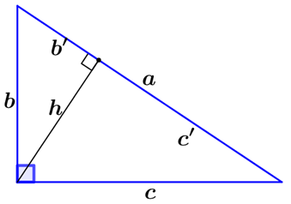
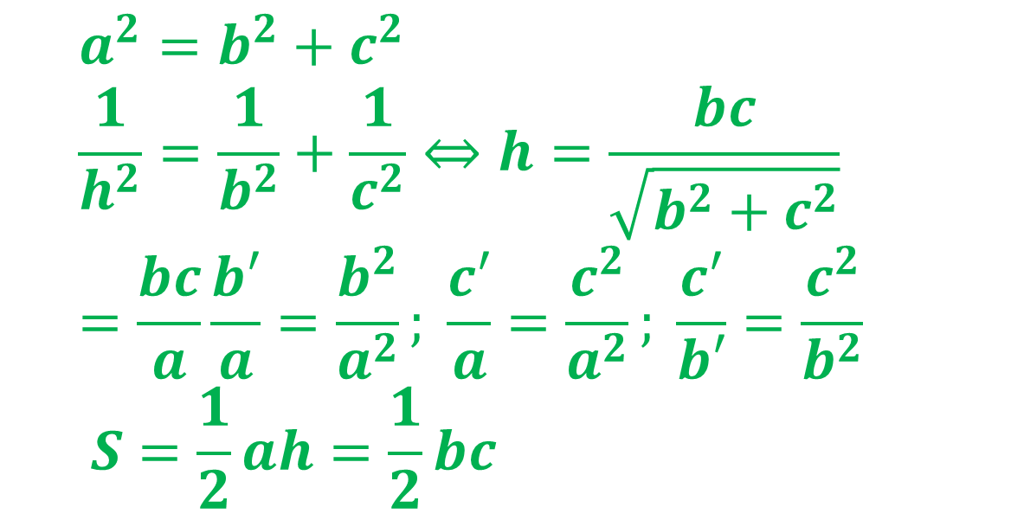
Phần A. Lý thuyết
A. KIẾN THỨC CƠ BẢN.
1. Các công thức tính độ dài đoạn thẳng và tính diện tích đa giác:
a. Tam giác vuông
$$a^{2}=b^{2}+c^{2}$$
$$\frac{1}{h^{2}}=\frac{1}{b^{2}}+\frac{1}{c^{2}}⇔h=\frac{bc}{\sqrt{b^{2}+c^{2}}} =\frac{bc}{a}\frac{b′}{a}=\frac{b^{2}}{a^{2}}; \frac{c′}{a}=\frac{c^{2}}{a^{2}}; \frac{c′}{b′}=\frac{c^{2}}{b^{2}}$$
$$S=\frac{1}{2}ah=\frac{1}{2}bc$$

Slide 4
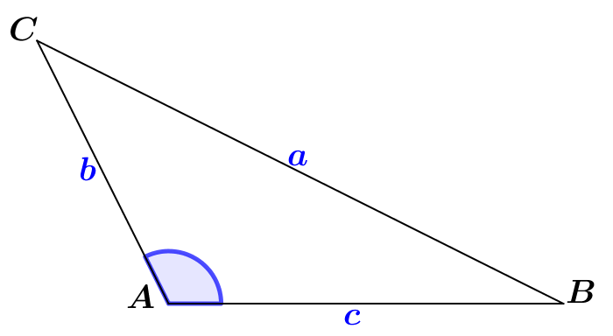
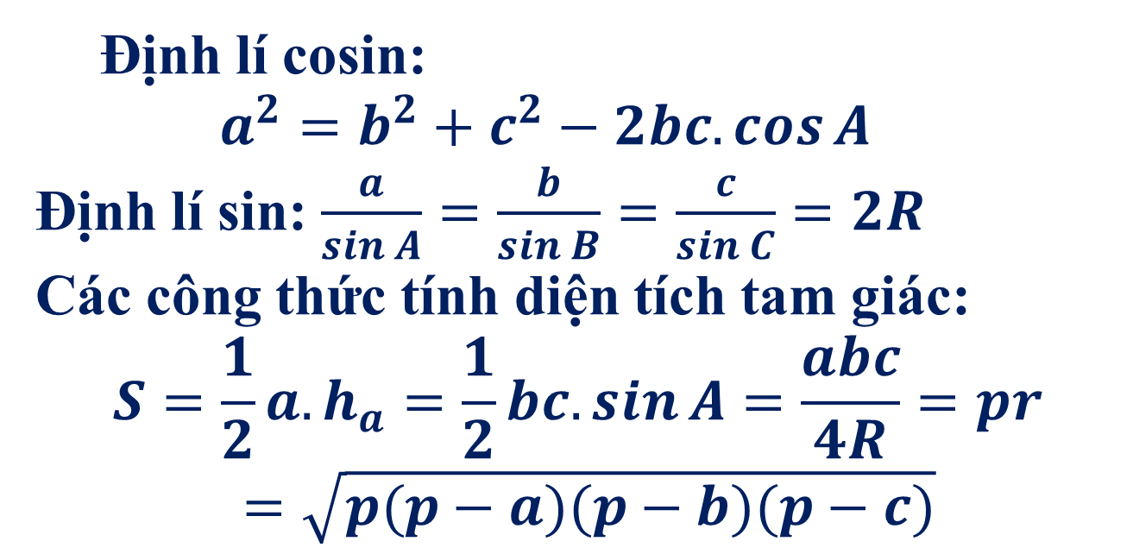
Phần A. Lý thuyết
1. Các công thức tính độ dài đoạn thẳng và tính diện tích đa giác:
c. Tam giác bất kỳ
Định lí cosin:
$$a^{2}=b^{2}+c^{2}−2bc.\cos{A}$$
Định lí sin: $\frac{a}{\sin{A}}=\frac{b}{\sin{B}}=\frac{c}{\sin{C}}=2R$
Các công thức tính diện tích tam giác:
$$S=\frac{1}{2}a.h_{a}=\frac{1}{2}bc.\sin{A}=\frac{abc}{4R}=pr=\sqrt{p(p−a)(p−b)(p−c)}$$

Slide 5
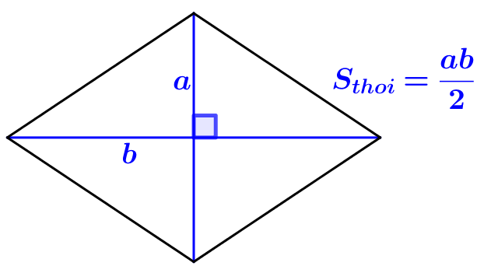
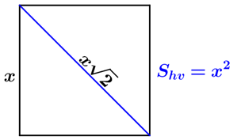
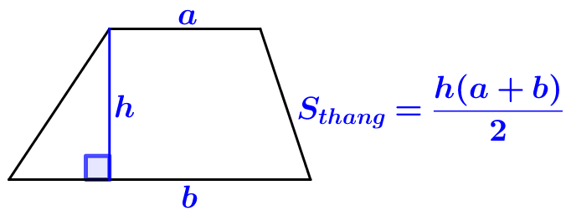
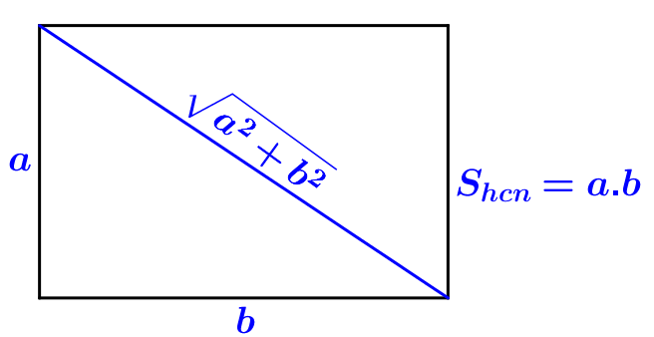
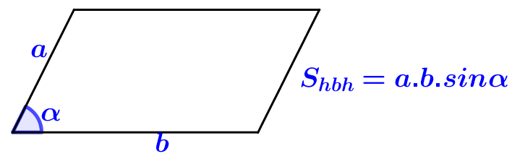
Phần A. Lý thuyết
1. Các công thức tính độ dài đoạn thẳng và tính diện tích đa giác:
d. Diện tích các hình khác
Hình vuông:
Hình thoi:
Hình chữ nhật:
Hình thang:
Hình bình hành:

Slide 6
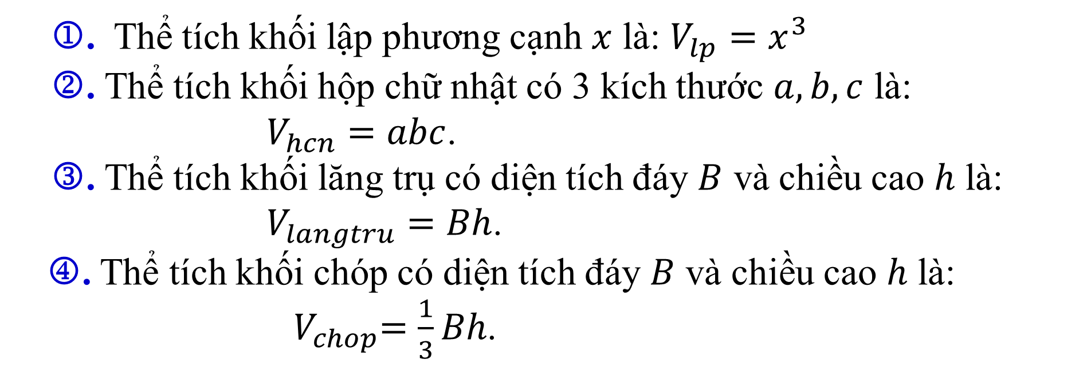
Phần A. Lý thuyết
2. Các công thức tính thể tích:
. Thể tích khối lập phương cạnh $x$ là: $V_{lp}=x^{3}$
. Thể tích khối hộp chữ nhật có 3 kích thước $a, b, c$ là:
$V_{hcn}=abc$.
. Thể tích khối lăng trụ có diện tích đáy $B$ và chiều cao $h$ là: $V_{langtru}=Bh$.
. Thể tích khối chóp có diện tích đáy $B$ và chiều cao $h$ là: ${ V}_{chop}=\frac{1}{3}Bh$.

Slide 7
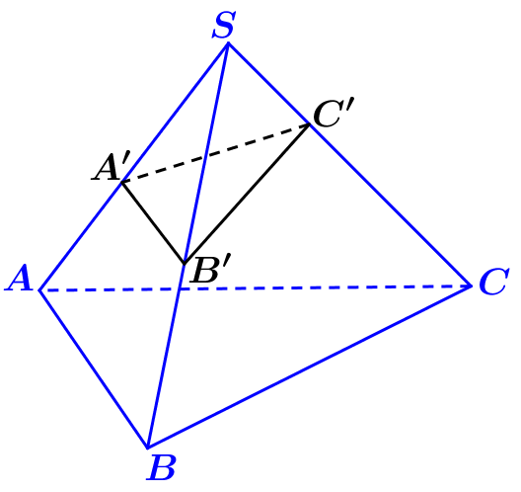
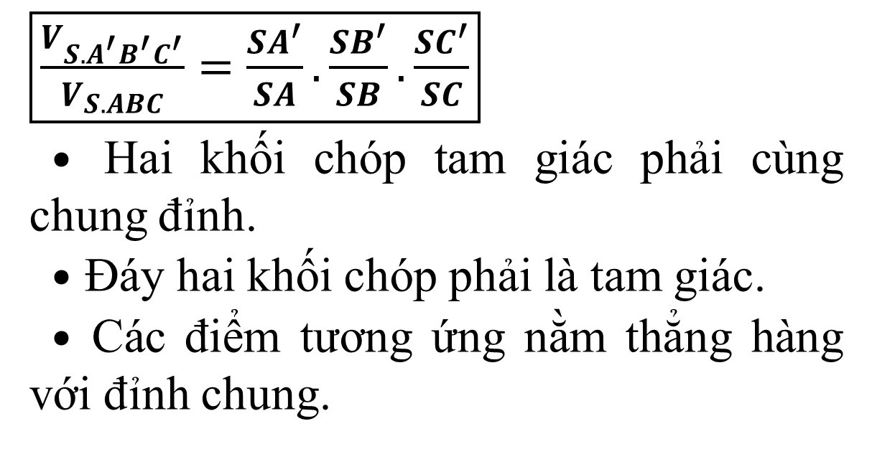
Phần A. Lý thuyết
3. Tỷ lệ thể tích:
$\boxed{\frac{V_{S.A^{′}B^{′}C^{′}}}{V_{S.ABC}}=\frac{SA^{′}}{SA}.\frac{SB^{′}}{SB}.\frac{SC^{′}}{SC}}$
$•$ Hai khối chóp tam giác phải cùng chung đỉnh.
$•$ Đáy hai khối chóp phải là tam giác.
$•$ Các điểm tương ứng nằm thẳng hàng với đỉnh chung.

Slide 8
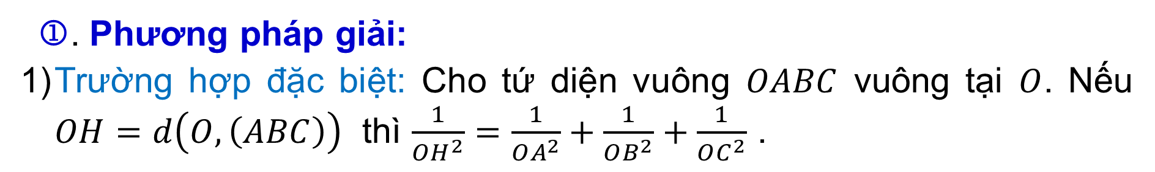
CĐ27_THỂ TÍCH KHỐI CHÓP CÓ CẠNH BÊN VUÔNG GÓC VỚI ĐÁY
A. KIẾN THỨC CƠ BẢN.
B. DẠNG TOÁN.
Dạng : Tính thể tích khối chóp
. Phương pháp giải:
    Tính hoặc chỉ ra độ dài đường cao.
    Tính diện tích mặt đáy.
    Tính thể tích của khối chóp.
Dạng : Tính khoảng cách từ một điểm đến một mặt phẳng (mặt phẳng này chứa đỉnh của khối chóp nhưng không chứa chân đường cao của khối chóp)
. Phương pháp giải:
Trường hợp đặc biệt: Cho tứ diện vuông $OABC$ vuông tại $O$. Nếu $OH=d\left(O,\left(ABC\right)\right)$ thì $\frac{1}{OH^{2}}=\frac{1}{OA^{2}}+\frac{1}{OB^{2}}+\frac{1}{OC^{2}}$ .

Slide 9
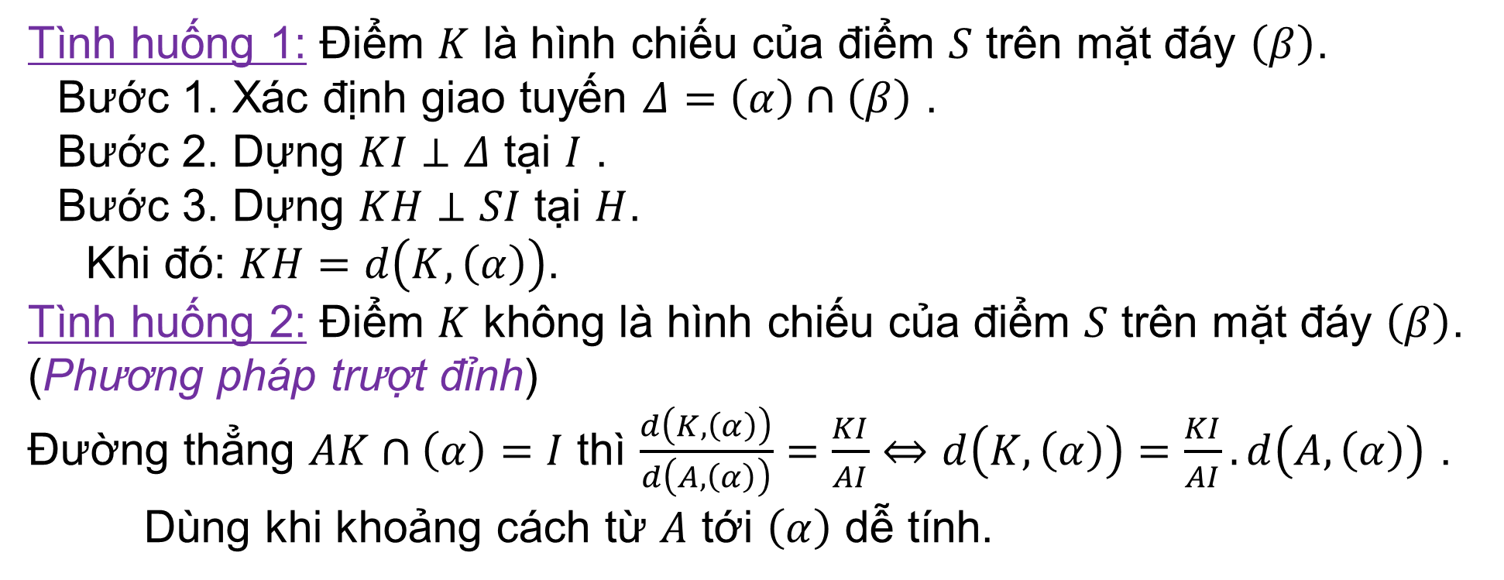
Dạng : Tính khoảng cách từ một điểm đến một mặt phẳng
. Phương pháp giải:
2) Trường hợp tổng quát:
Tình huống 1: Điểm $K$ là hình chiếu của điểm $S$ trên mặt đáy $\left(β\right)$.
Bước 1. Xác định giao tuyến $Δ=\left(α\right)∩\left(β\right)$ .
Bước 2. Dựng $KI⊥Δ$ tại $I$ .
Bước 3. Dựng $KH⊥SI$ tại $H$.
Khi đó: $KH=d\left(K,\left(α\right)\right)$.
Tình huống 2: Điểm $K$ không là hình chiếu của điểm $S$ trên mặt đáy $\left(β\right)$. (Phương pháp trượt đỉnh)
Đường thẳng $AK∩\left(α\right)=I$ thì $\frac{d\left(K,\left(α\right)\right)}{d\left(A,\left(α\right)\right)}=\frac{KI}{AI}⇔d\left(K,\left(α\right)\right)=\frac{KI}{AI}.d\left(A,\left(α\right)\right)$ .
Dùng khi khoảng cách từ $A$ tới $\left(α\right)$ dễ tính.

Slide 10
Phần 1. Nhận Biết
Câu 1
Câu 2
Câu 3
Câu 4
Câu 5
Câu 6
Câu 7
Câu 8
Câu 9
Câu 10
Câu 11
Câu 12
Câu 13
Câu 14
Câu 15

Slide 11
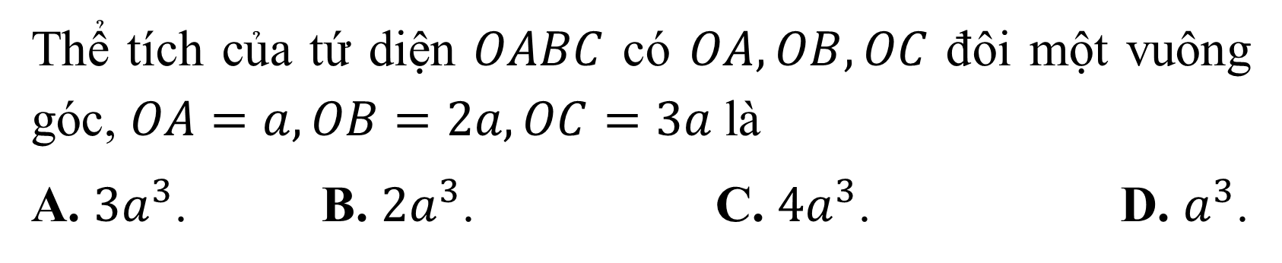
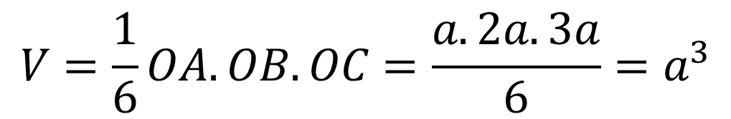
Phần 1. Thông hiểu
Câu 1:
Thể tích của tứ diện $OABC$ có $OA,OB,OC$ đôi một vuông góc, $OA=a,OB=2a,OC=3a$là
A. ${3a}^{3}$. B. ${2a}^{3}$. C. ${4a}^{3}$. D. $a^{3}$.
Giải
$$V=\frac{1}{6}OA.OB.OC=\frac{a.2a.3a}{6}=a^{3}$$

Slide 12
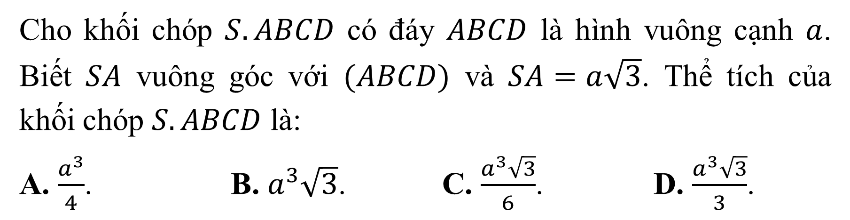
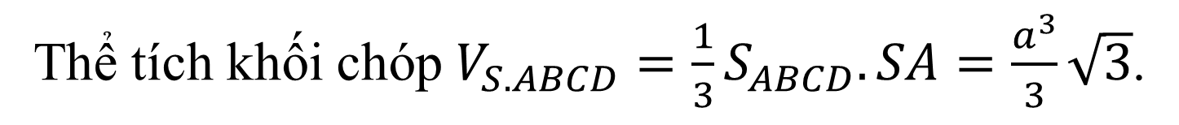
Câu 2:
Cho khối chóp $S.ABCD$ có đáy $ABCD$ là hình vuông cạnh $a$. Biết $SA$ vuông góc với $(ABCD)$ và $SA=a\sqrt{3}$. Thể tích của khối chóp $S.ABCD$ là:
A. $\frac{a^{3}}{4}$. B. $a^{3}\sqrt{3}$. C. $\frac{a^{3}\sqrt{3}}{6}$. D. $\frac{a^{3}\sqrt{3}}{3}$.
Giải
Thể tích khối chóp $V_{S.ABCD}=\frac{1}{3}S_{ABCD}.SA=\frac{a^{3}}{3}\sqrt{3}$.

Slide 13
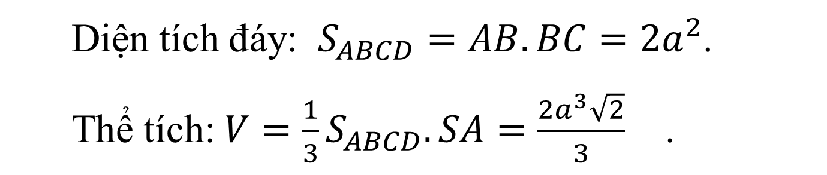
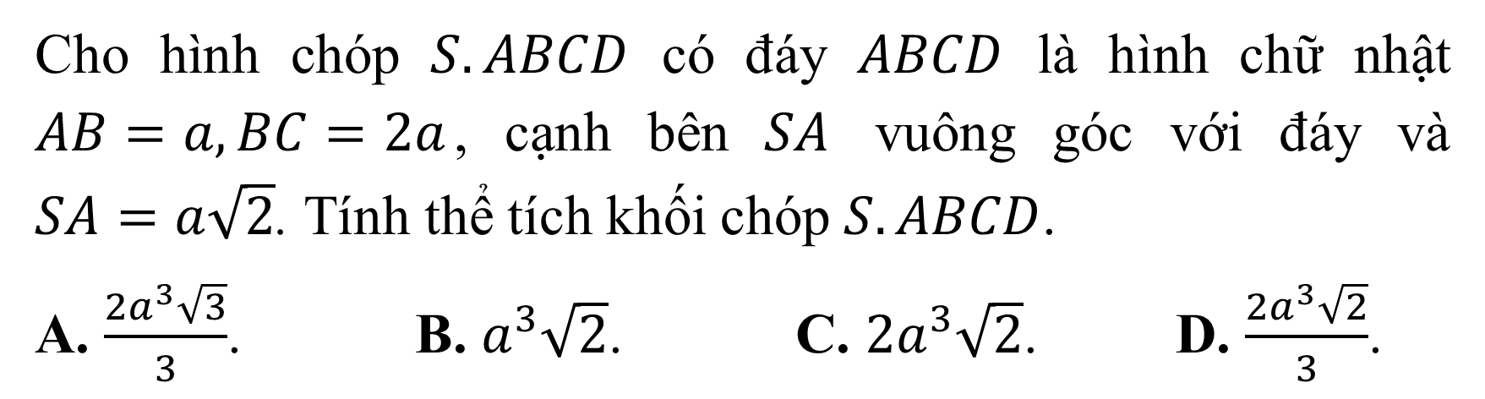
Câu 3:
Cho hình chóp $S.ABCD$ có đáy $ABCD$ là hình chữ nhật $AB=a,BC=2a$, cạnh bên $SA$ vuông góc với đáy và $SA=a\sqrt{2}$. Tính thể tích khối chóp $S.ABCD$.
A. $\frac{{2a}^{3}\sqrt{3}}{3}$. B. $a^{3}\sqrt{2}$. C. ${2a}^{3}\sqrt{2}$. D. $\frac{{2a}^{3}\sqrt{2}}{3}$.
Giải
Diện tích đáy: $S_{ABCD}=AB.BC={2a}^{2}$.
Thể tích: $V=\frac{1}{3}S_{ABCD}.SA=\frac{2a^{3}\sqrt{2}}{3}$ .

Slide 14
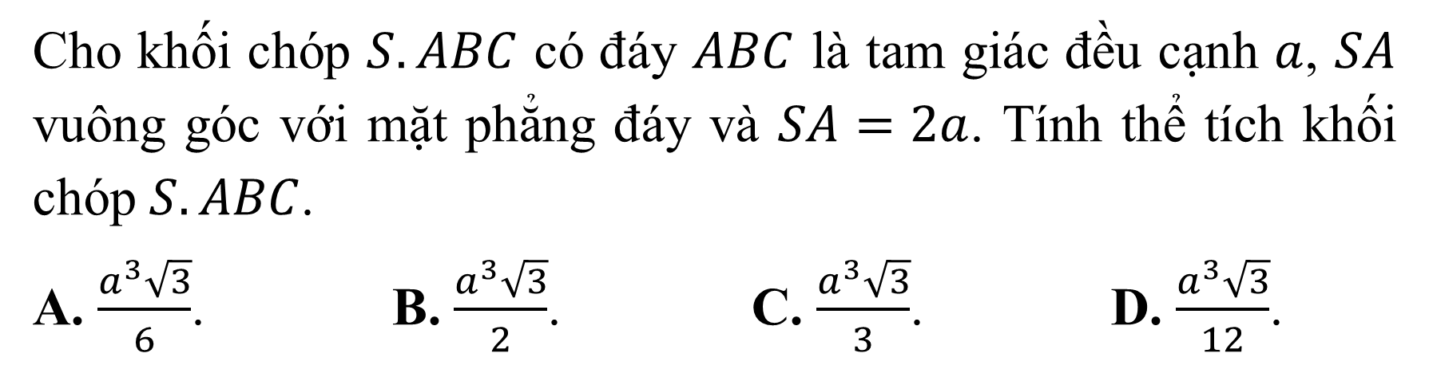
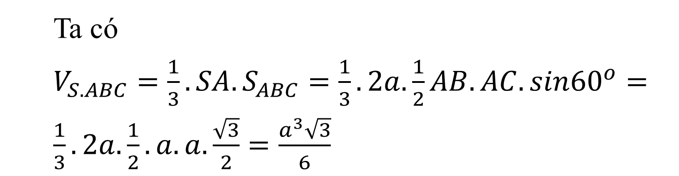
Câu 4:
Cho khối chóp $S.ABC$ có đáy $ABC$ là tam giác đều cạnh $a$, $SA$ vuông góc với mặt phẳng đáy và $SA=2a$. Tính thể tích khối chóp $S.ABC$.
A. $\frac{a^{3}\sqrt{3}}{6}$. B. $\frac{a^{3}\sqrt{3}}{2}$. C. $\frac{a^{3}\sqrt{3}}{3}$. D. $\frac{a^{3}\sqrt{3}}{12}$.
Giải
Ta có $V_{S.ABC}=\frac{1}{3}.SA.S_{ABC}=\frac{1}{3}.2a.\frac{1}{2}AB.AC.sin{60}^{o}=\frac{1}{3}.2a.\frac{1}{2}.a.a.\frac{\sqrt{3}}{2}=\frac{a^{3}\sqrt{3}}{6}$

Slide 15
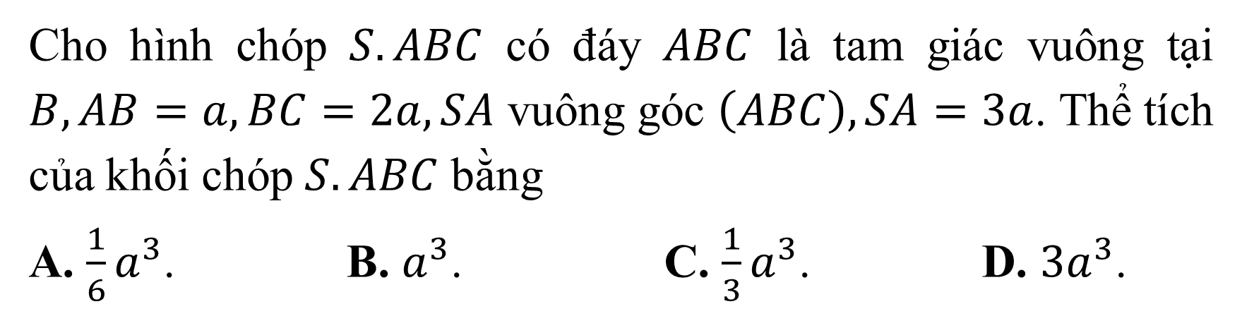
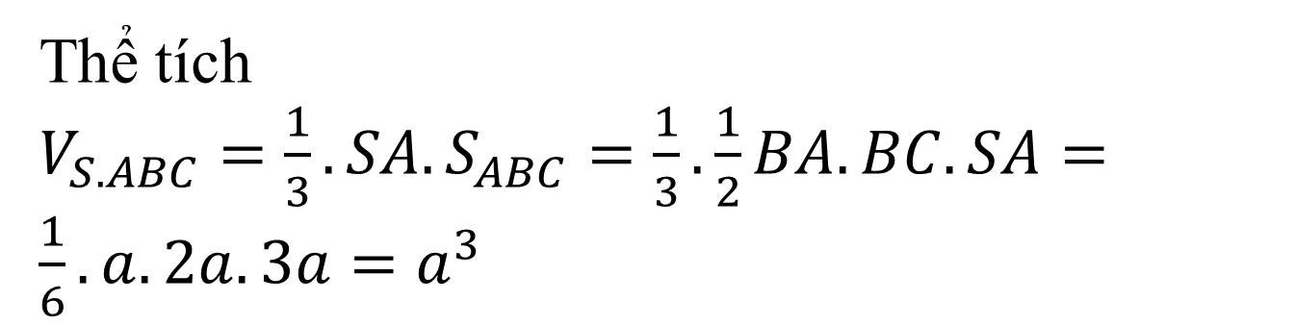
Câu 5:
Cho hình chóp $S.ABC$ có đáy $ABC$ là tam giác vuông tại $B,AB=a,BC=2a,SA$ vuông góc $\left(ABC\right),SA=3a$. Thể tích của khối chóp $S.ABC$ bằng
A. $\frac{1}{6}a^{3}$. B. $a^{3}$. C. $\frac{1}{3}a^{3}$. D. ${3a}^{3}$.
Giải
Thể tích $V_{S.ABC}=\frac{1}{3}.SA.S_{ABC}=\frac{1}{3}.\frac{1}{2}BA.BC.SA=\frac{1}{6}.a.2a.3a=a^{3}$

Slide 16
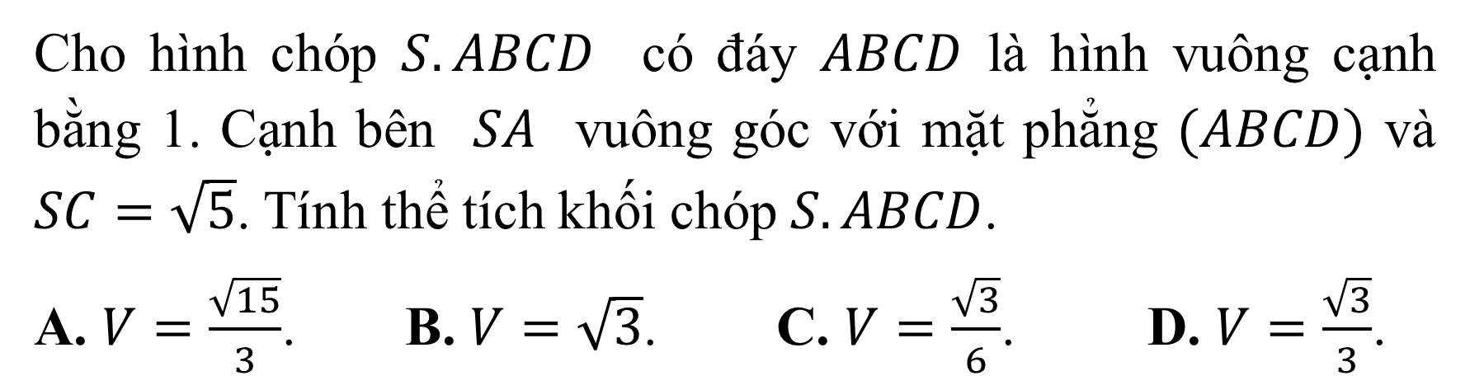
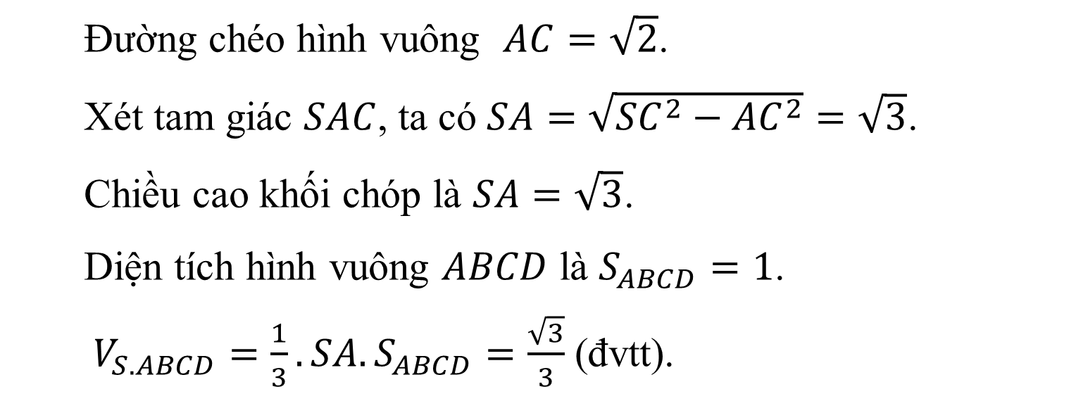
Câu 6:
Cho hình chóp $S.ABCD$ có đáy $ABCD$ là hình vuông cạnh bằng 1. Cạnh bên $SA$ vuông góc với mặt phẳng $(ABCD)$ và $SC=\sqrt{5}$. Tính thể tích khối chóp $S.ABCD$.
A. $V=\frac{\sqrt{15}}{3}$. B. $V=\sqrt{3}$. C. $V=\frac{\sqrt{3}}{6}$. D. $V=\frac{\sqrt{3}}{3}$.
Giải
Đường chéo hình vuông $AC=\sqrt{2}$.
Xét tam giác $SAC$, ta có $SA=\sqrt{{SC}^{2}−{AC}^{2}}=\sqrt{3}$.
Chiều cao khối chóp là $SA=\sqrt{3}$.
Diện tích hình vuông $ABCD$ là $S_{ABCD}=1$.
$V_{S.ABCD}=\frac{1}{3}.SA.S_{ABCD}=\frac{\sqrt{3}}{3}$ (đvtt).

Slide 17
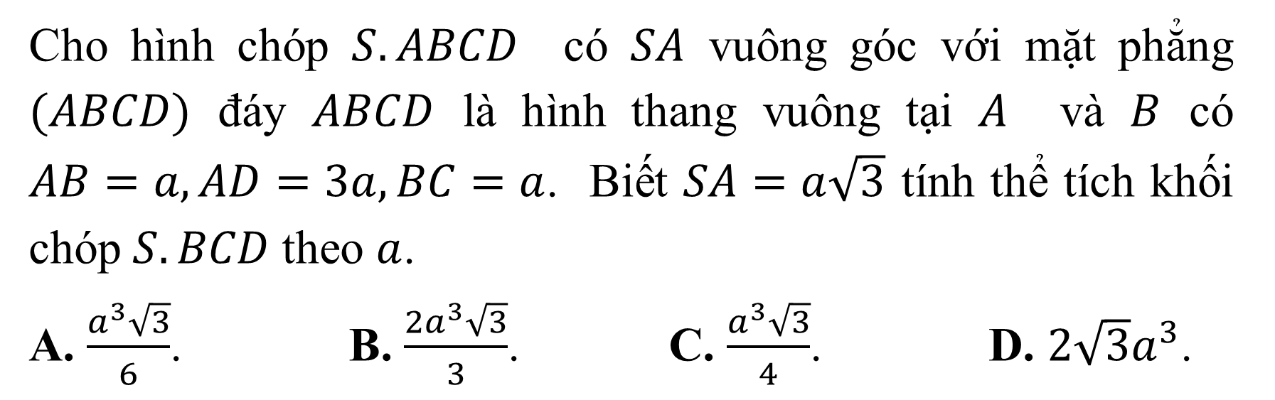
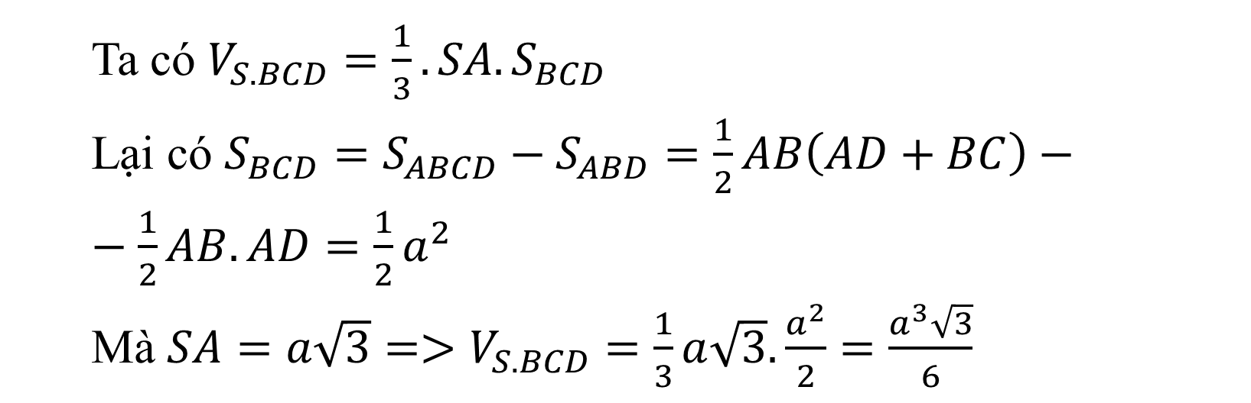
Câu 7:
Cho hình chóp $S.ABCD$ có $SA$ vuông góc với mặt phẳng $(ABCD)$ đáy $ABCD$ là hình thang vuông tại $A$ và $B$ có $AB=a,AD=3a,BC=a$. Biết $SA=a\sqrt{3}$ tính thể tích khối chóp $S.BCD$ theo $a$.
A. $\frac{a^{3}\sqrt{3}}{6}$. B. $\frac{{2a}^{3}\sqrt{3}}{3}$. C. $\frac{a^{3}\sqrt{3}}{4}$. D. $2\sqrt{3}a^{3}$.
Giải
Ta có $V_{S.BCD}=\frac{1}{3}.SA.S_{BCD}$
Lại có $S_{BCD}=S_{ABCD}−S_{ABD}=\frac{1}{2}AB\left(AD+BC\right)−−\frac{1}{2}AB.AD=\frac{1}{2}a^{2}$
Mà $SA=a\sqrt{3}=>V_{S.BCD}=\frac{1}{3}a\sqrt{3}.\frac{a^{2}}{2}=\frac{a^{3}\sqrt{3}}{6}$

Slide 18
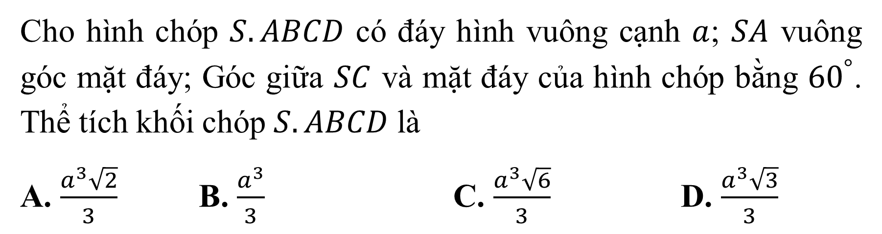
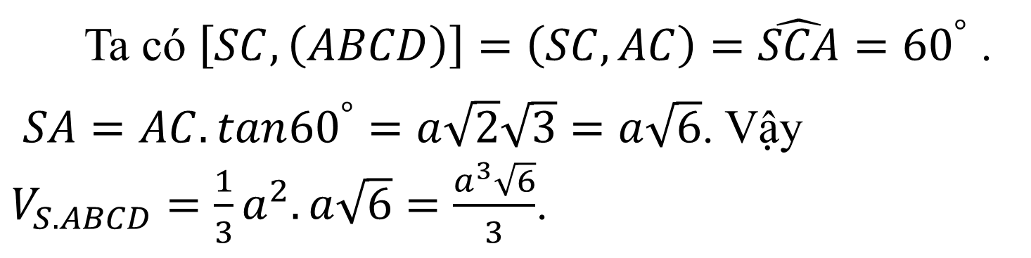
Câu 8:
Cho hình chóp $S.ABCD$ có đáy hình vuông cạnh $a$; $SA$ vuông góc mặt đáy; Góc giữa $SC$ và mặt đáy của hình chóp bằng ${60}^{°}$. Thể tích khối chóp $S.ABCD$ là
A. $\frac{a^{3}\sqrt{2}}{3}$ B. $\frac{a^{3}}{3}$ C. $\frac{a^{3}\sqrt{6}}{3}$ D. $\frac{a^{3}\sqrt{3}}{3}$
Giải
Ta có $\left[SC,\left(ABCD\right)\right]=\left(SC,AC\right)=\hat{SCA}={60}^{°}$ .
$SA=AC.tan{60}^{°}=a\sqrt{2}\sqrt{3}=a\sqrt{6}$. Vậy $V_{S.ABCD}=\frac{1}{3}a^{2}.a\sqrt{6}=\frac{a^{3}\sqrt{6}}{3}$.

Slide 19
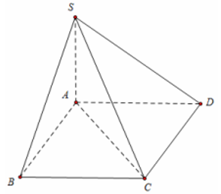
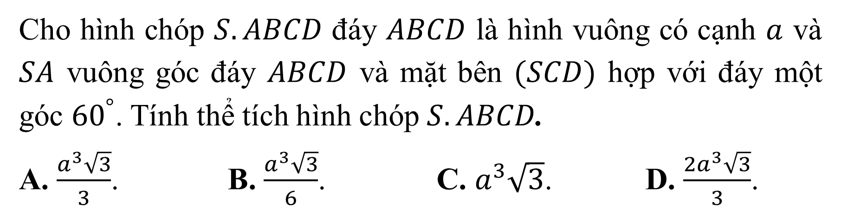
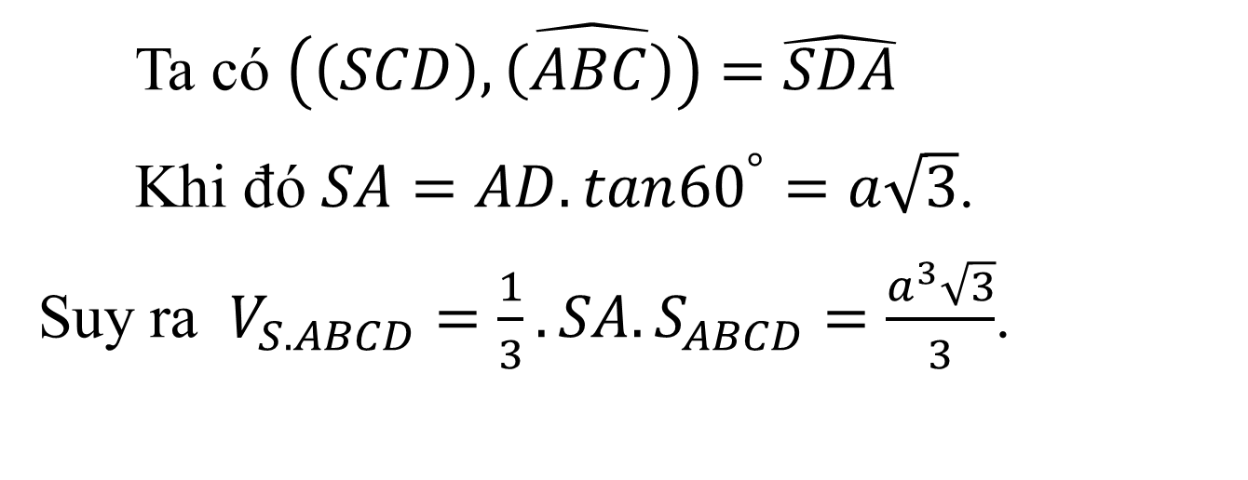
Câu 9:
Cho hình chóp $S.ABCD$ đáy $ABCD$ là hình vuông có cạnh $a$ và $SA$ vuông góc đáy $ABCD$ và mặt bên $(SCD)$ hợp với đáy một góc ${60}^{°}$. Tính thể tích hình chóp $S.ABCD$.
A. $\frac{a^{3}\sqrt{3}}{3}$. B. $\frac{a^{3}\sqrt{3}}{6}$. C. $a^{3}\sqrt{3}$. D. $\frac{{2a}^{3}\sqrt{3}}{3}$.
Giải
Ta có $\hat{\left(\left(SCD\right),\left(ABC\right)\right)=\hat{SDA}}$
Khi đó $SA=AD.tan{60}^{°}=a\sqrt{3}$.
Suy ra $V_{S.ABCD}=\frac{1}{3}.SA.S_{ABCD}=\frac{a^{3}\sqrt{3}}{3}$.

Slide 20
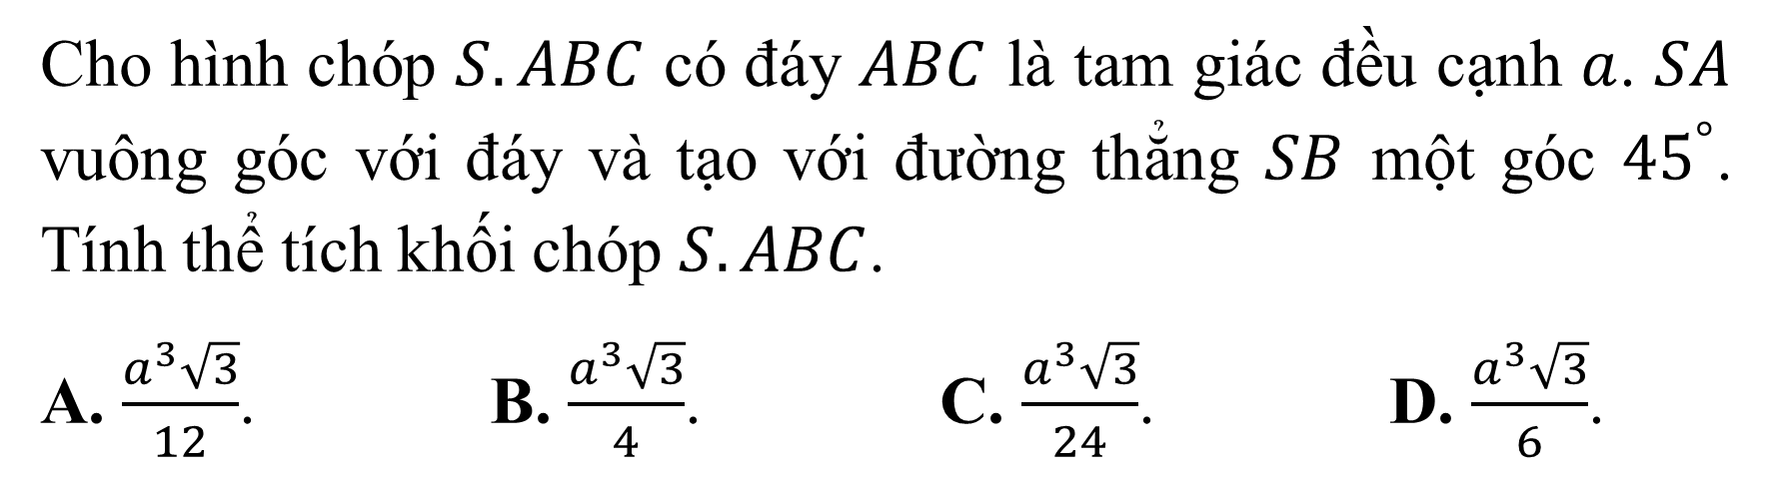
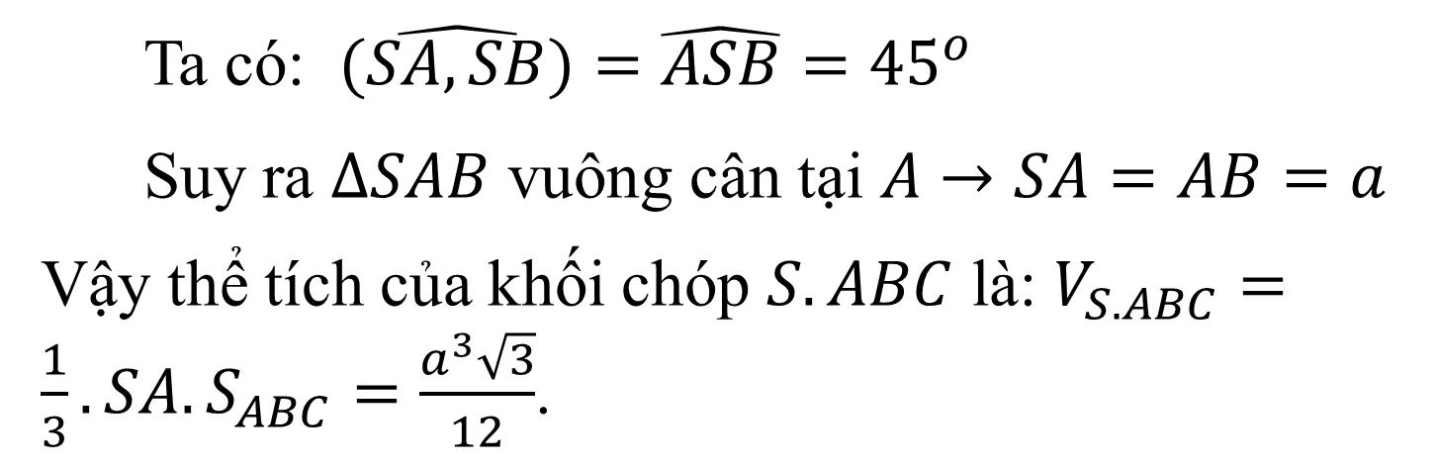
Câu 10:
Cho hình chóp $S.ABC$ có đáy $ABC$ là tam giác đều cạnh $a$. $SA$ vuông góc với đáy và tạo với đường thẳng $SB$ một góc ${45}^{°}$. Tính thể tích khối chóp $S.ABC$.
A. $\frac{a^{3}\sqrt{3}}{12}$. B. $\frac{a^{3}\sqrt{3}}{4}$. C. $\frac{a^{3}\sqrt{3}}{24}$. D. $\frac{a^{3}\sqrt{3}}{6}$.
Giải
Ta có: $\hat{(SA,SB)}=\hat{ASB}={45}^{o}$
Suy ra $∆SAB$ vuông cân tại $A$ $→SA=AB=a$
Vậy thể tích của khối chóp $S.ABC$ là: $V_{S.ABC}=\frac{1}{3}.SA.S_{ABC}=\frac{a^{3}\sqrt{3}}{12}$.

Slide 21
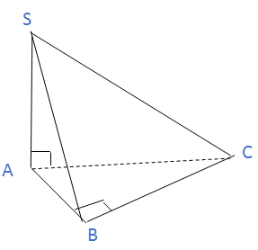
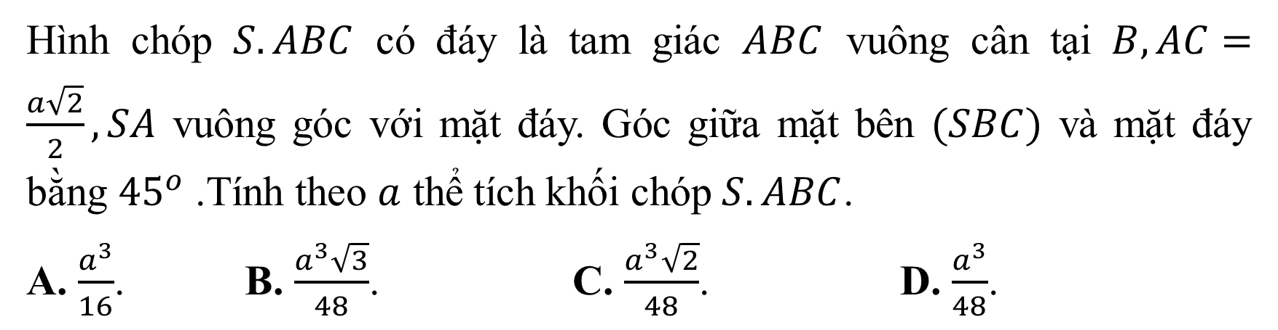
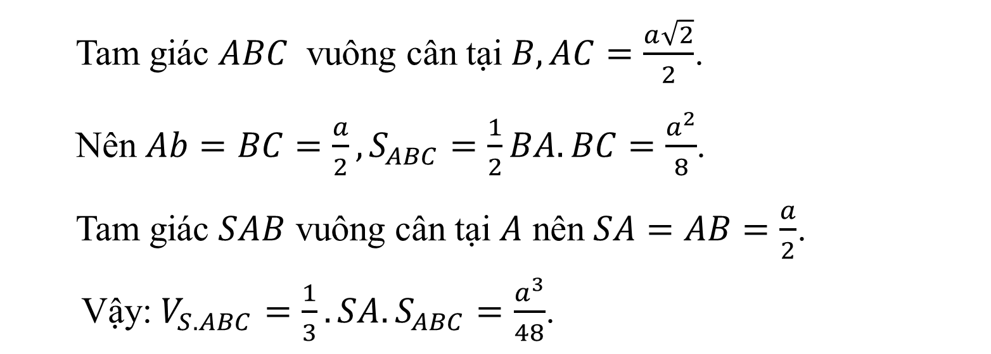
Câu 11:
Hình chóp $S.ABC$ có đáy là tam giác $ABC$ vuông cân tại $B,AC=\frac{a\sqrt{2}}{2},SA$ vuông góc với mặt đáy. Góc giữa mặt bên $(SBC)$ và mặt đáy bằng ${45}^{o}$ .Tính theo $a$ thể tích khối chóp $S.ABC$.
A. $\frac{a^{3}}{16}$. B. $\frac{a^{3}\sqrt{3}}{48}$. C. $\frac{a^{3}\sqrt{2}}{48}$. D. $\frac{a^{3}}{48}$.
Giải
Tam giác $ABC$ vuông cân tại $B,AC=\frac{a\sqrt{2}}{2}$.
Nên $Ab=BC=\frac{a}{2},S_{ABC}=\frac{1}{2}BA.BC=\frac{a^{2}}{8}$.
Tam giác $SAB$ vuông cân tại $A$ nên $SA=AB=\frac{a}{2}$.
Vậy: $V_{S.ABC}=\frac{1}{3}.SA.S_{ABC}=\frac{a^{3}}{48}$.

Slide 22
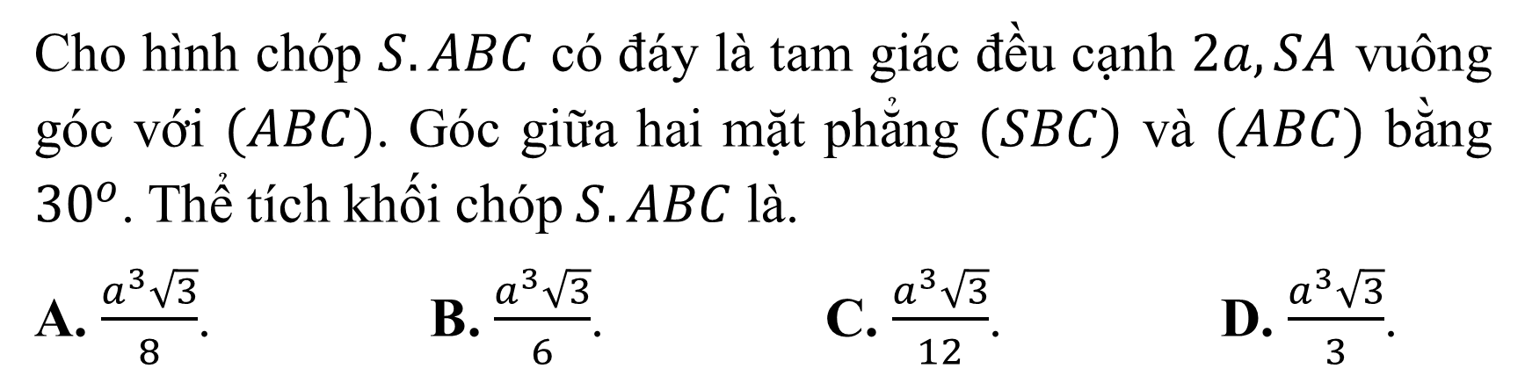
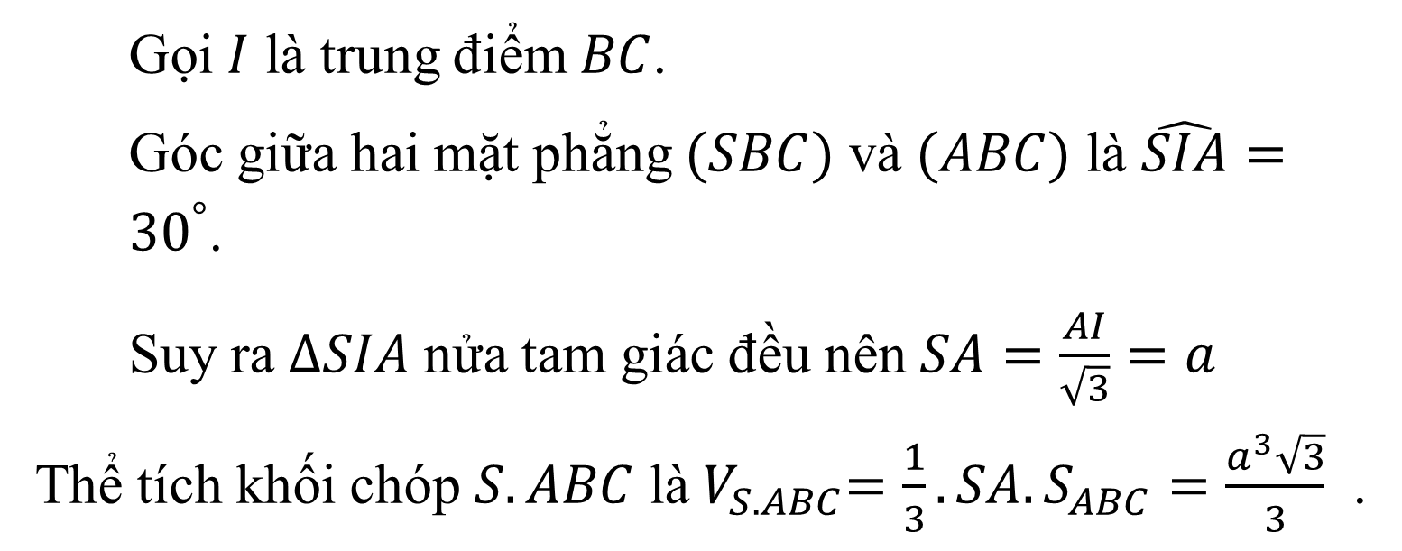
Câu 12:
Cho hình chóp $S.ABC$ có đáy là tam giác đều cạnh $2a,SA$ vuông góc với $(ABC)$. Góc giữa hai mặt phẳng $(SBC)$ và $(ABC)$ bằng ${30}^{o}$. Thể tích khối chóp $S.ABC$ là.
A. $\frac{a^{3}\sqrt{3}}{8}$. B. $\frac{a^{3}\sqrt{3}}{6}$. C. $\frac{a^{3}\sqrt{3}}{12}$. D. $\frac{a^{3}\sqrt{3}}{3}$.
Giải
Gọi $I$ là trung điểm $BC$.
Góc giữa hai mặt phẳng $(SBC)$ và $(ABC)$ là $\hat{SIA}={30}^{°}$.
Suy ra $∆SIA$ nửa tam giác đều nên $SA=\frac{AI}{\sqrt{3}}=a$
Thể tích khối chóp $S.ABC$ là${ V}_{S.ABC}=\frac{1}{3}.SA.S_{ABC}=\frac{a^{3}\sqrt{3}}{3}$ .

Slide 23
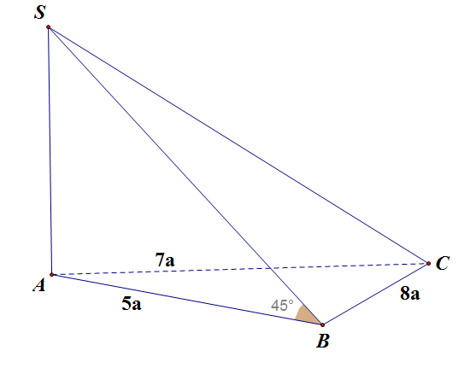
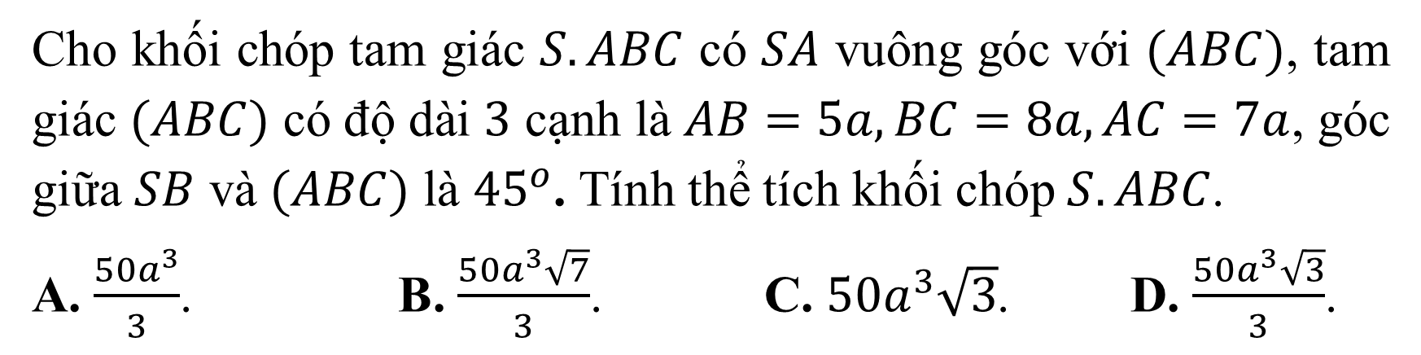
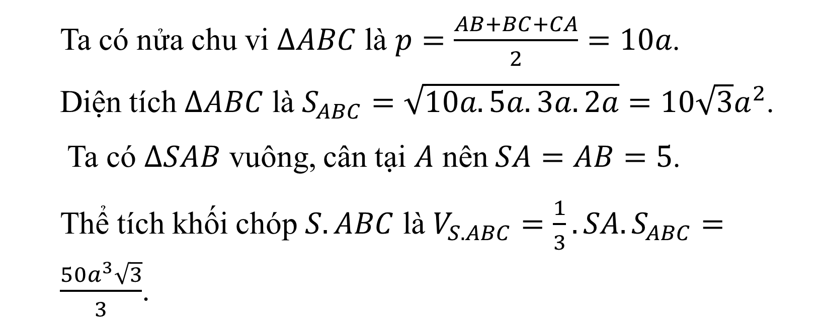
Câu 13:
Cho khối chóp tam giác $S.ABC$ có $SA$ vuông góc với $(ABC)$, tam giác $(ABC)$ có độ dài $3$ cạnh là $AB=5a,BC=8a,AC=7a$, góc giữa $SB$ và $(ABC)$ là ${45}^{o}$. Tính thể tích khối chóp $S.ABC$.
A. $\frac{{50a}^{3}}{3}$. B. $\frac{{50a}^{3}\sqrt{7}}{3}$. C. ${50a}^{3}\sqrt{3}$. D. $\frac{{50a}^{3}\sqrt{3}}{3}$.
Giải
Ta có nửa chu vi $∆ABC$ là $p=\frac{AB+BC+CA}{2}=10a$.
Diện tích $∆ABC$ là $S_{ABC}=\sqrt{10a.5a.3a.2a}=10\sqrt{3}a^{2}$.
Ta có $∆SAB$ vuông, cân tại $A$ nên $SA=AB=5$.
Thể tích khối chóp $S.ABC$ là $V_{S.ABC}=\frac{1}{3}.SA.S_{ABC}=\frac{{50a}^{3}\sqrt{3}}{3}$.

Slide 24
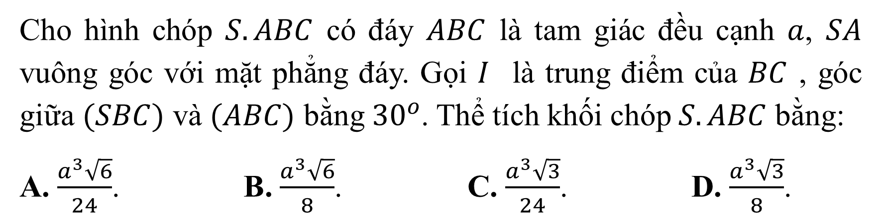
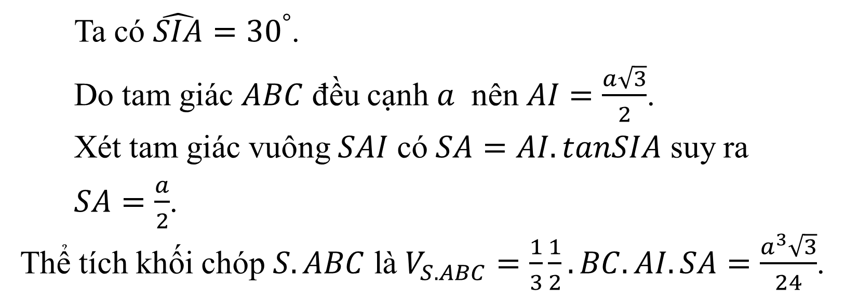
Câu 14:
Cho hình chóp $S.ABC$ có đáy $ABC$ là tam giác đều cạnh $a$, $SA$ vuông góc với mặt phẳng đáy. Gọi $I$ là trung điểm của $BC$ , góc giữa $(SBC)$ và $(ABC)$ bằng ${30}^{o}$. Thể tích khối chóp $S.ABC$ bằng:
A. $\frac{a^{3}\sqrt{6}}{24}$. B. $\frac{a^{3}\sqrt{6}}{8}$. C. $\frac{a^{3}\sqrt{3}}{24}$. D. $\frac{a^{3}\sqrt{3}}{8}$.
Giải
Ta có $\hat{SIA}={30}^{°}$.
Do tam giác $ABC$ đều cạnh $a$ nên $AI=\frac{a\sqrt{3}}{2}$.
Xét tam giác vuông $SAI$ có $SA=AI.tanSIA$ suy ra $SA=\frac{a}{2}$.
Thể tích khối chóp $S.ABC$ là $V_{S.ABC}=\frac{1}{3}\frac{1}{2}.BC.AI.SA=\frac{a^{3}\sqrt{3}}{24}$.

Slide 25
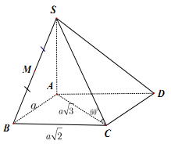
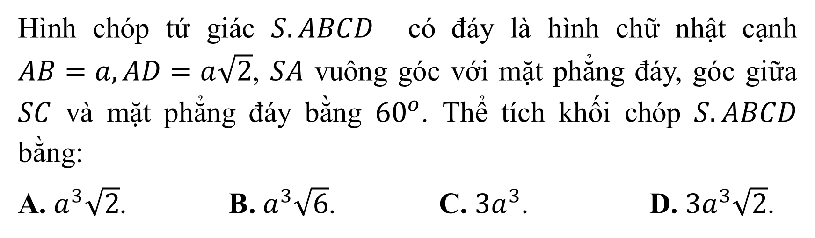
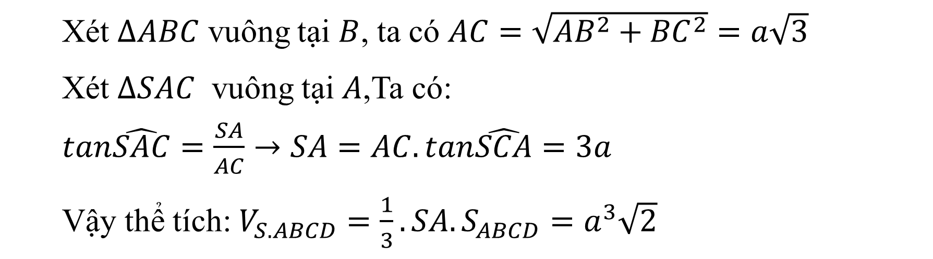
Câu 15:
Hình chóp tứ giác $S.ABCD$ có đáy là hình chữ nhật cạnh $AB=a,AD=a\sqrt{2}$, $SA$ vuông góc với mặt phẳng đáy, góc giữa $SC$ và mặt phẳng đáy bằng ${60}^{o}$. Thể tích khối chóp $S.ABCD$ bằng:
A. $a^{3}\sqrt{2}$. B. $a^{3}\sqrt{6}$. C. ${3a}^{3}$. D. ${3a}^{3}\sqrt{2}$.
Giải
Xét $∆ABC$ vuông tại $B$, ta có $AC=\sqrt{{AB}^{2}+{BC}^{2}}=a\sqrt{3}$
Xét $∆SAC$ vuông tại $A$,Ta có: $tan\hat{SAC}=\frac{SA}{AC}→SA=AC.tan\hat{SCA}=3a$
Vậy thể tích: $V_{S.ABCD}=\frac{1}{3}.SA.S_{ABCD}=a^{3}\sqrt{2}$

Slide 26
Phần 2. Thông hiểu
Câu 1
Câu 2
Câu 3
Câu 4
Câu 5
Câu 6
Câu 7
Câu 8
Câu 9
Câu 10
Câu 11
Câu 12
Câu 13
Câu 14
Câu 15
Câu 16
Câu 17
Câu 18
Câu 19
Câu 20

Slide 27
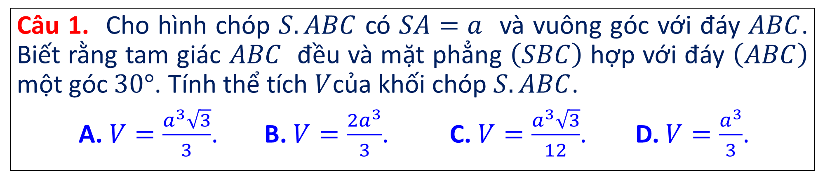
Câu 1. Cho hình chóp $S.ABC$ có $SA=a$ và vuông góc với đáy $ABC$. Biết rằng tam giác $ABC$ đều và mặt phẳng $\left(SBC\right)$ hợp với đáy $\left(ABC\right)$ một góc $30°$. Tính thể tích $V$của khối chóp $S.ABC$.
A. $V=\frac{a^{3}\sqrt{3}}{3}$. B. $V=\frac{2a^{3}}{3}$. C. $V=\frac{a^{3}\sqrt{3}}{12}$. D. $V=\frac{a^{3}}{3}$.

Slide 28
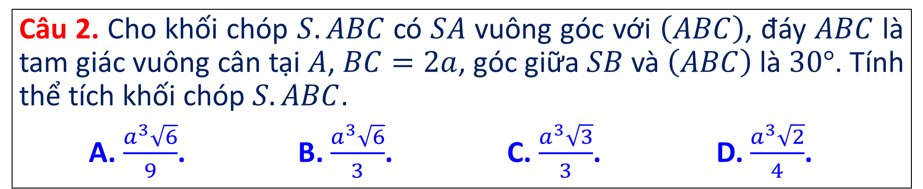
Câu 2. Cho khối chóp $S.ABC$ có $SA$ vuông góc với $\left(ABC\right)$, đáy $ABC$ là tam giác vuông cân tại $A$, $BC=2a$, góc giữa $SB$ và $\left(ABC\right)$ là $30°$. Tính thể tích khối chóp $S.ABC$.
A. $\frac{a^{3}\sqrt{6}}{9}$. B. $\frac{a^{3}\sqrt{6}}{3}$. C. $\frac{a^{3}\sqrt{3}}{3}$. D. $\frac{a^{3}\sqrt{2}}{4}$.

Slide 29

Câu 3. Cho hình chóp tam giác$S.ABC$ có đáy $ABC$ là tam giác vuông tại $B$, cạnh bên $SA$ vuông góc với mặt đáy và $SB$ tạo với mặt đáy một góc $45°$. Biết $AB=a$, $\hat{ACB}=60°$. Tính thể tích $V$ của khối chóp $S.ABC$.
A. $V=\frac{a^{3}\sqrt{3}}{18}$. B. $V=\frac{a^{3}}{2\sqrt{3}}$. C. $V=\frac{a^{3}\sqrt{3}}{9}$. D. $V=\frac{a^{3}\sqrt{3}}{6}$.

Slide 30
Câu 4. Cho hình chóp tam giác $S.ABC$ có đáy $ABC$ là tam giác vuông cân tại $B$ cạnh bên $SA$ vuông góc với mặt đáy và $SB=a\sqrt{3}$,$AC=a\sqrt{2}$. Tính thể tích $V$ của khối chóp $S.ABC$.
A. $V=\frac{\sqrt{2}a^{3}}{6}$. B. $V=\frac{\sqrt{2}a^{3}}{2}$. C. $V=\frac{\sqrt{2}a^{3}}{3}$. D. $V=\frac{a^{3}}{8}$.

Slide 31

Câu 5. Cho hình chóp $S.ABCD$ có đáy $ABCD$ là hình vuông cạnh $a$. Hai mặt phẳng $\left(SAC\right)$ và $\left(SAB\right)$ cùng vuông góc với $\left(ABCD\right)$. Góc giữa $\left(SCD\right)$ và $\left(ABCD\right)$ là $60°$. Tính thể tích của khối chóp $S.ABCD$.
A. $\frac{a^{3}\sqrt{3}}{3}$. B. $\frac{a^{3}\sqrt{6}}{3}$. C. $\frac{a^{3}\sqrt{3}}{6}$. D. $\frac{a^{3}\sqrt{3}}{3}$.

Slide 32

Câu 6. Cho hình chóp $S.ABC$ có đáy là tam giác vuông cân tại $B$; $AB=a$, $SA⊥(ABC)$. Cạnh bên $SB$ hợp với đáy một góc $45°$. Thể tích của khối chóp $S.ABC$ tính theo $a$ bằng
A. $\frac{a^{3}}{3}$. B. $\frac{a^{3}\sqrt{2}}{6}$. C. $\frac{a^{3}\sqrt{3}}{3}$. D. $\frac{a^{3}}{6}$.

Slide 33

Câu 7. Cho hình chóp $S.ABCD$ có đáy $ABCD$ là hình vuông tâm $O$, cạnh $2a$. Biết $SA$ vuông góc với mặt phẳng đáy và $SA=a\sqrt{2}.$ Thể tích của khối chóp $S.ABO$ là
A. $\frac{4a^{3}\sqrt{2}}{3}$. B. $\frac{2a^{3}\sqrt{2}}{12}$. C. $\frac{a^{3}\sqrt{2}}{3}$. D. $\frac{a^{3}\sqrt{2}}{12}$.

Slide 34

Câu 8. Cho khối chóp $S.ABCD$ có đáy $ABCD$ là hình chữ nhật với $AB=a,BD=2a$; Cạnh bên $SA$ vuông góc với mặt phẳng đáy, góc giữa $mp(SBD)$ và $mp(ABCD)$ bằng $60°$. Thể tích $V$ của khối chóp $S.ABCD$ là
A. $V=\frac{a^{3}\sqrt{3}}{2}$. B. $V=\frac{a^{3}\sqrt{3}}{4}$. C. $V=\frac{a^{3}\sqrt{3}}{6}$. D. $V=a^{3}$.

Slide 35

Câu 9. Cho hình chóp $S.ABC$ có đáy $ABC$ là tam giác cân tại $A$, $BC=2a\sqrt{3}$, $\hat{BAC}=120°$, cạnh bên $SA$ vuông góc với mặt đáy và $SA=2a$. Tính thể tích $V$của khối chóp $S.ABC$.
A. $V=\frac{2a^{3}\sqrt{3}}{3}$. B. $V=a^{3}\sqrt{3}$. C. $V=\frac{a^{3}\sqrt{3}}{2}$. D. $V=\frac{a^{3}\sqrt{3}}{6}$.

Slide 36

Câu 10. Cho hình chóp $S.ABC$ có đáy$ABC$ là tam giác vuông cân tại $A$, $BC=a\sqrt{2}$, cạnh bên $SA$ vuông góc với mặt phẳng đáy , mặt bên $\left(SBC\right)$ tạo với mặt đáy $\left(ABC\right)$một góc bằng $45°$. Tính thể tích $V$của khối chóp $S.ABC$.
A. $V=\frac{a^{3}\sqrt{3}}{12}$. B. $V=\frac{a^{3}\sqrt{2}}{4}$. C. $V=\frac{a^{3}\sqrt{2}}{6}$. D. $V=\frac{a^{3}\sqrt{3}}{18}$.

Slide 37
Câu 11. Cho hình chóp $S.ABCD$có đáy $ABCD$ là hình vuông cạnh $a$, $SA$ vuông góc với đáy $ABCD$. Mặt bên $\left(SCD\right)$ hợp với đáy một góc $60°$. Tính thể tích $V$ của khối chóp $S.ABCD$.
A. $V=\frac{a^{3}\sqrt{3}}{6}$. B. $V=\frac{a^{3}\sqrt{3}}{3}$. C. $V=\frac{a^{3}\sqrt{3}}{12}$. D. $V=\frac{a^{3}\sqrt{2}}{6}.$

Slide 38

Câu 12. Cho khối chóp $S.ABCD$có đáy $ABCD$ là hình vuông cạnh $a$, cạnh bên $SA$ vuông góc với mặt phẳng đáy, góc giữa mặt phẳng $\left(SBD\right)$ và mặt phẳng đáy bằng $60°$. Tính thể tích $V$ của khối chóp $S.ABCD$.
A. $V=\frac{a^{3}\sqrt{6}}{6}$. B. $V=\frac{a^{3}\sqrt{3}}{2}$. C. $V=\frac{a^{3}\sqrt{3}}{12}$. D. $V=\frac{a^{3}\sqrt{3}}{7}$.

Slide 39

Câu 13. Cho khối chóp $S.ABCD$ có đáy$ABCD$ là hình vuông cạnh $a$, cạnh bên $SA$ vuông góc với mặt phẳng đáy. Đường thẳng $SD$ tạo với mặt phẳng $\left(SAB\right)$ một góc $30°$. Tính thể tích $V$ của khối chóp $S.ABCD$.
A. $V=\frac{a^{3}\sqrt{3}}{2}$. B. $V=\frac{a^{3}\sqrt{3}}{4}$. C. $V=\frac{a^{3}\sqrt{3}}{12}$. D. $V=\frac{a^{3}\sqrt{3}}{3}$.

Slide 40

Câu 14. Cho hình chóp $S.ABC$có đáy $ABC$ là tam giác vuông cân tại $B$, $AB=a$, $SA⊥\left(ABC\right)$ góc giữa hai mặt phẳng $\left(SBC\right)$ và $\left(ABC\right)$ bằng $30°$. Tính thể tích $V$của khối chóp $S.ABC$.
A. $V=\frac{a^{3}\sqrt{3}}{18}$. B. $V=\frac{a^{3}\sqrt{3}}{24}$. C. $V=\frac{a^{3}\sqrt{3}}{36}$. D. $V=\frac{2a^{3}\sqrt{3}}{9}$.

Slide 41

Câu 15. Cho hình chóp $S.ABCD$có đáy $ABCD$ là hình thang vuông tại $A$ và $B$, $AB=BC=a$, $SA=a$ và vuông góc với mặt phẳng $\left(ABCD\right)$.Khoảng cách từ $D$ đến mặt phẳng $\left(SAC\right)$ bằng $a\sqrt{2}$. Tính thể tích $V$của khối chóp $S.ABCD$.
A. $V=\frac{a^{3}\sqrt{3}}{4}$. B. $V=\frac{a^{3}}{2}$. C. $V=\frac{a^{3}\sqrt{3}}{6}$. D. $V=\frac{a^{3}}{3}$

Slide 42

Câu 16. Cho hình chóp $S.ABC$ có $SA$, $SB$, $SC$ đôi một vuông góc và $SA=a$, $SB=a\sqrt{2}$, $SC=a\sqrt{3}$. Tính khoảng cách từ $S$ đến mặt phẳng $\left(ABC\right).$
A. $\frac{11a}{6}$. B. $\frac{a\sqrt{66}}{6}$. C. $\frac{6a}{11}$. D. $\frac{a\sqrt{66}}{11}$.

Slide 43
Câu 17. Cho tứ diện $OABC$ có $OA$, $OB$, $OC$ đôi một vuông góc. Biết $OA=a$, $OB=2a$, $OC=a\sqrt{3}$. Tính khoảng cách từ điểm $O$ đến mặt phẳng $\left(ABC\right)$.
A. $\frac{a\sqrt{3}}{\sqrt{2}}$. B. $\frac{a}{\sqrt{19}}$. C. $\frac{a\sqrt{17}}{\sqrt{19}}$. D. $\frac{2a\sqrt{3}}{\sqrt{19}}$.

Slide 44
Câu 18. Cho hình chóp $S.ABCD$ có đáy là hình thoi cạnh $2a$, $\hat{ABC}=60^{0}$, $SA=a\sqrt{3}$ và $SA⊥\left(ABCD\right)$. Tính góc giữa $SA$ và mặt phẳng $\left(SBD\right)$.
A. $90°$. B. $30°$. C. $45°$. D. $60°$.

Slide 45

Câu 19. Cho hình chóp $S.ABC$ có $SA=SB=SC,$ đáy $ABC$ là tam giác đều cạnh$a$. Biết thể tích của khối chóp $S.ABC$ bằng $\frac{a^{3}\sqrt{3}}{3}$. Khoảng cách giữa hai đường thẳng $SA$ và $BC$ bằng
A. $\frac{4a}{7}$. B. $\frac{3a\sqrt{3}}{13}$. C. $\frac{6a}{7}$. D. $\frac{a\sqrt{3}}{4}$.

Slide 46
Câu 20. Cho hình chóp tứ giác $S.ABCD$ có đáy là hình vuông có cạnh là $\sqrt{2}$ đơn vị. Tam giác $SAD$ cân tại $S$. Mặt bên $\left(SAD\right)$ vuông góc với mặt phẳng đáy. Biết thể tích khối chóp $S.ABCD$bằng $\frac{4}{3}$. Tính khoảng cách $h$ từ $B$ đến mặt phẳng $\left(SCD\right)$.
A. $h=\frac{4}{3}$. B. $h=\frac{2}{3}$. C. $h=\frac{8}{3}$. D. $h=\frac{3}{4}$.

Slide 47
Phần 3. Vận dụng thấp
Câu 1
Câu 2
Câu 3
Câu 4
Câu 5
Câu 6
Câu 7
Câu 8
Câu 9
Câu 10
Câu 11
Câu 12
Câu 13
Câu 14
Câu 15

Slide 48



Câu 1. Cho hình chóp $S.ABCD$ có đáy là hình vuông cạnh a, SA vuông góc với đáy và $SA=2a$, M là trung điểm của $SD.$ Tính khoảng cách d giữa đường thẳng SB và m$p\left(ACM\right)$. A. $d=\frac{3a}{2}$. B. $d=a$. C. $d=\frac{2a}{3}$. D. $d=\frac{a}{3}$
Lời giải:
$d(SB,(ACM))=d(B,(ACM))=\frac{3V_{M.ABC}}{S_{ΔACM}}=\frac{\frac{3}{4}V_{S.ABCD}}{S_{ΔACM}}=\frac{\frac{3}{4} .\frac{2}{3}}{\frac{3}{4}}=\frac{2}{3}$.
$$V_{S.ABCD}=\frac{1}{3}.SA.S_{ABCD}=\frac{2}{3}$$
$AC=\sqrt{2},AM=\frac{1}{2}\sqrt{1+2^{2}}=\frac{\sqrt{5}}{2},MC=\sqrt{1+{\left(\frac{\sqrt{5}}{2}\right)}^{2}}=\frac{3}{2}$ $⇒S_{ACM}=\frac{3}{4}$

Slide 49



Câu 2. Cho tứ diện $ABCD$ có các cạnh $AB,AC$ và $AD$ đôi một vuông góc với nhau;
$AB=6a, AC=7a$ và $AD=4a$. Gọi $M,N,P$ tương ứng là trung điểm các cạnh $BC,CD,DB.$ Tính thể tích $V$ của tứ diện $AMNP$
A. $V=\frac{7}{2}a^{3}$. B. $V=14a^{3}$. C. $V=\frac{28}{3}a^{3}$. D. $V=7a^{3}$.
Lời giải:
Vì $V_{ABMN}=V_{ACMN}=V_{ADNP}=\frac{1}{4}.V_{ABCD}$.
Do đó, $V_{AMNP}=\frac{1}{4}.V_{ABCD}=\frac{1}{4}.\frac{1}{6}.AB.AC.AD=7a^{3}$ .

Slide 50



Câu 3. Cho hình chóp $S.ABC$ có $SA$ vuông góc với mặt đáy, $SA=a,ΔABC$ đều cạnh $2a$. Gọi $M,N$ lần lượt thuộc các cạnh $SB,SC$sao cho $SM=MB,$
$\vec{SN}=−2\vec{CN}$. Tính thể tích khối đa diện $AMNCB.$
A. $\frac{2\sqrt{3}a^{3}}{9}$. B. $\frac{\sqrt{3}a^{3}}{9}$. C. $\frac{4\sqrt{3}a^{3}}{9}$. D. $\frac{2\sqrt{3}a^{3}}{3}$.
Lời giải:
$\frac{V_{S.AMN}}{V_{S.ABC}}=\frac{SM}{SB}.\frac{SN}{SC}=\frac{1}{2}.\frac{2}{3}=\frac{1}{3}.$
Do đó $V_{A.MNCB}=\frac{2}{3}.V_{S.ABC}=\frac{2}{3}.\frac{1}{3}.SA.S_{ABC}=\frac{2}{9}.a^{3}\sqrt{3}$.

Slide 51



Câu 4. Cho khối chóp $S.ABC$ có đường cao $SA=2a$, tam giác $ABC$ vuông tại $C$ có $AB=2a$, góc $\hat{CAB}=30^{0}$. Gọi $H$ là hình chiếu của $A$ trên$SC$. Gọi $B^{′}$ là điểm đối xứng của $B$ qua mặt phẳng$\left(SAC\right)$. Tính thể tích khối chóp $H.AB^{′}B$
A. $\frac{3a^{3}\sqrt{3}}{7}$. B. $\frac{2a^{3}\sqrt{3}}{7}$. C. $\frac{6a^{3}\sqrt{3}}{7}$. D. $\frac{a^{3}\sqrt{3}}{7}$
Lời giải :
Ta có: $AC=AB\cos{C}=a\sqrt{3};BC=a;S_{ABC}=\frac{a^{3}\sqrt{3}}{2}$
Lại có $SA^{2}=SH.SC⇒\frac{SH}{SC}=\frac{SA^{2}}{SC^{2}}=\frac{SA^{2}}{SA^{2}+AC^{2}}=\frac{4}{7}$
Do đó $d\left(H;\left(ABC\right)\right)=\frac{3}{7}SA=\frac{6}{7}a;S_{ABB^{′}}=2S_{ABC}=a^{2}\sqrt{3}$
Suy ra $V_{H.ABB^{′}}=\frac{2a^{3}\sqrt{3}}{7}$.

Slide 52




Câu 5. Cho hình chóp $S.ABCD$ có đáy $ABC$ là tam giác vuông cân tại đỉnh$B$, $AB=a, SA=2a$ và $SA$ vuông góc với mặt phẳng đáy. Gọi $H,K$ lần lượt là hình chiếu vuông góc của điểm $A$ lên$SB$,$SC$. Tính thể tích khối tứ diện$S.AHK$.
A. $V_{S.AHK}=\frac{4a^{3}}{15}$. B. $V_{S.AHK}=\frac{8a^{3}}{45}$. C. $V_{S.AHK}=\frac{8a^{3}}{15}$. D. $V_{S.AHK}=\frac{4a^{3}}{5}$
Lời giải : Xét tam giác $ABC$ vuông cân tại $B$, ta có
$$AC=\sqrt{AB^{2}+BC^{2}}=\sqrt{a^{2}+a^{2}}=a\sqrt{2}$$
Xét tam giác $SAB$ vuông tại$A$, ta có $SB=\sqrt{SA^{2}+AB^{2}}$
$$=\sqrt{4a^{2}+a^{2}}=a\sqrt{5}$$
Xét tam giác $SAC$ vuông tại $A$, ta có:
$$SC=\sqrt{SA^{2}+AC^{2}}=\sqrt{4a^{2}+2a^{2}}=a\sqrt{6}$$
Ta có $ΔSHA∽ΔSAB\left(g.g\right)$ nên $\frac{SH}{SA}=\frac{SA}{SB}⇒\frac{SH}{SB}=\frac{SA^{2}}{SB^{2}}=$
$$\frac{4a^{2}}{5a^{2}}=\frac{4}{5}$$

Slide 53

Câu 5. Cho hình chóp $S.ABCD$ có đáy $ABC$ là tam giác vuông cân tại đỉnh$B$, $AB=a, SA=2a$ và $SA$ vuông góc với mặt phẳng đáy. Gọi $H,K$ lần lượt là hình chiếu vuông góc của điểm $A$ lên$SB$,$SC$. Tính thể tích khối tứ diện$S.AHK$.
A. $V_{S.AHK}=\frac{4a^{3}}{15}$. B. $V_{S.AHK}=\frac{8a^{3}}{45}$. C. $V_{S.AHK}=\frac{8a^{3}}{15}$. D. $V_{S.AHK}=\frac{4a^{3}}{5}$
Lời giải :
Ta có $ΔSKA∽ΔSAC\left(g.g\right)$ nên $\frac{SK}{SA}=\frac{SA}{SC}⇒\frac{SK}{SC}=\frac{SA^{2}}{SC^{2}}=\frac{4a^{2}}{6a^{2}}=\frac{2}{3}$
Thể tích khối chóp $S.ABC$ là $V_{S.ABC}=\frac{1}{3}SA.S_{ΔABC}=\frac{1}{3}SA.\frac{1}{2}AB.BC=\frac{1}{6}.2a.a.a=\frac{1}{3}a^{3}$
Ta có tỉ số $\frac{V_{S.AHK}}{V_{S.ABC}}=\frac{SH}{SB}.\frac{SK}{SC}=\frac{4}{5}.\frac{2}{3}=\frac{8}{15}⇒V_{S.AHK}=\frac{8}{15}.V_{S.ABC}$
$=\frac{8a^{3}}{45}$.

Slide 54



Câu 6. Cho hình chóp $S.ABCD$ có đáy $ABCD$ là hình thang vuông tại $A$ và $B$, $BA=BC=1$, $AD=2$. Cạnh bên $SA$ vuông góc với đáy và $SA=\sqrt{2}$. Gọi $H$ là hình chiếu vuông góc của $V=a^{3}$ trên $SB$. Tính thể tích $V$ của khối đa diện $SAHCD$. A. $V=\frac{2\sqrt{2}}{3}$. B. $V=\frac{4\sqrt{2}}{9}$. C. $V=\frac{4\sqrt{2}}{3}$. D. $V=\frac{2\sqrt{2}}{9}$.
Lời giải : Tam giác vuông $SAB$, có $SB=\sqrt{SA^{2}+AB^{2}}=\sqrt{3}.$
Gọi $M$ là trung điểm $AD\underset{→}{ }ABCM$ là hình vuông nên $CM=AB=a=\frac{AD}{2}$
tam giác $ACD$ vuông tại $C$. Ta có $V_{S.AHCD}=V_{S.ACD}+V_{S.AHC}$.
● $V_{S.ACD}=\frac{1}{3}S_{ΔACD}.SA=\frac{1}{3}\left(\frac{1}{2}AD.AB\right)SA=\frac{\sqrt{2}}{3}$.
● $\frac{V_{S.AHC}}{V_{S.ABC}}=\frac{SH}{SB}=\frac{SA^{2}}{SB^{2}}=\frac{2}{3}⇒V_{S.AHC}=\frac{2}{3}V_{S.ABC}=\frac{\sqrt{2}}{9}.$
Vậy $V_{S.AHCD}=\frac{\sqrt{2}}{3}+\frac{\sqrt{2}}{9}=\frac{4\sqrt{2}}{9}.$

Slide 55



Câu 7. Cho tứ diện $ABCD$ có các cạnh $AB,AC,AD$ đôi một vuông góc với nhau; $AB=3a, AC=4a,AD=5a$. Gọi $M,N,P$ lần lượt là trọng tâm của tam giác $DAB$, $DBC$,$DCA$. Tính thể tích $V$ của tứ diện $DMNP$
A. $V=\frac{10a^{3}}{27}$. B. $V=\frac{80a^{3}}{27}$. C. $V=\frac{20a^{3}}{27}$. D. $V=\frac{40a^{3}}{27}$.
Lời giải : Dựng hình như hình vẽ ta có: $S_{AKE}=\frac{1}{4}S_{ABC}$
Tương tự $S_{CKF}=S_{EFB}=\frac{1}{4}S_{ABC}⇒S_{EFK}$ $=S_{ABC}−\frac{3}{4}S_{ABC}=\frac{S_{ABC}}{4}$
$$\frac{V_{DMNP}}{V_{EFK}}=\frac{DM}{DE}.\frac{DN}{DF}.\frac{DP}{DK}={\left(\frac{2}{3}\right)}^{3}=\frac{8}{27}$$
Suy ra $V_{DMNP}=\frac{8}{27}.\frac{1}{4}V_{DABC}=\frac{2}{27}.\frac{1}{6}AB.AC.AD=\frac{20}{27}a^{3}$.

Slide 56


Câu 8. Cho tứ diện $ABCD$có các cạnh $AB,AC$và $AD$ đôi một vuông góc với nhau. Gọi $G_{1},G_{2},G_{3}$và $G_{4}$ lần lượt là trọng tâm các mặt $ABC,ABD,ACD$và $BCD$. Biết $AB=6a,$ $AC=9a$, $AD=12a$. Tính theo $a$ thể tích khối tứ diện $G_{1}G_{2}G_{3}G_{4}$. A. $4a^{3}$. B. $a^{3}$. C. $108a^{3}$. D. $36a^{3}$
Lời giải : Trong trường hợp tổng quát, ta chứng minh được
$\boxed{V_{G_{1}G_{2}G_{3}G_{4}}=\frac{1}{27}V_{ABCD}}$.
ta có $(G_{2}G_{3}G_{4}) //(CBA)$ và $△G_{2}G_{3}G_{4})∼△CBA$ (tỉ số đồng dạng $k=\frac{1}{3}$). Từ đó: $\frac{S_{G_{2}G_{3}G_{4}}}{S_{CBA}}=k^{2}=\frac{1}{9}$
và$d(G_{1},(G_{2}G_{3}G_{4}))=d(G_{4},(ABC))$ $=\frac{1}{3}d(D,(ABC)) (\operatorname{do}{ }G_{4}M=\frac{1}{3}DM)$
Suy ra $\frac{V_{G_{1}G_{2}G_{3}G_{4}}}{V_{ABCD}}=\frac{d(G_{1},(G_{2}G_{3}G_{4}))}{d(D,(ABC))}⋅\frac{S_{G_{2}G_{3}G_{4}}}{S_{CBA}}=\frac{1}{3}⋅\frac{1}{9}=\frac{1}{27}$
$$⇒V_{G_{1}G_{2}G_{3}G_{4}}=\frac{1}{27}V_{ABCD}=\frac{1}{27}⋅\frac{1}{6}.AB.AC.AD=4a^{3}$$

Slide 57

Câu 8. Cho tứ diện $ABCD$có các cạnh $AB,AC$và $AD$ đôi một vuông góc với nhau. Gọi $G_{1},G_{2},G_{3}$và $G_{4}$ lần lượt là trọng tâm các mặt $ABC,ABD,ACD$và $BCD$. Biết $AB=6a,$ $AC=9a$, $AD=12a$. Tính theo $a$ thể tích khối tứ diện $G_{1}G_{2}G_{3}G_{4}$. A. $4a^{3}$. B. $a^{3}$. C. $108a^{3}$. D. $36a^{3}$
Lời giải : Trong trường hợp tổng quát, ta chứng minh được
$\boxed{V_{G_{1}G_{2}G_{3}G_{4}}=\frac{1}{27}V_{ABCD}}$.
$$⇒V_{G_{1}G_{2}G_{3}G_{4}}=\frac{1}{27}V_{ABCD}=\frac{1}{27}⋅\frac{1}{6}.AB.AC.AD=4a^{3}$$

Slide 58


Câu 9. Cho hình chóp $S.ABCD$ có đáy là hình vuông cạnh $a$, $SA$ vuông góc với đáy, $SC$ tạo với mặt phẳng $\left(SAB\right)$ một góc $30^{0}$. Tính thể tích khối chóp $S.ABCD$
A. $\sqrt{2}a^{3}$ B. $\frac{2a^{3}}{3}$ C. $\frac{\sqrt{2}a^{3}}{3}$ D. $\frac{\sqrt{6}a^{3}}{3}$
Lời giải :
+) Do ABCD là hình vuông cạnh a nên: $S_{ABCD}=a^{2}$
+) Chứng minh được $BC⊥\left(SAB\right)⇒$ góc giữa SC và (SAB)
là $\hat{CSA}=30^{0}$.
+) Đặt $SA=x⇒SB=\sqrt{x^{2}+a^{2}}$. Tam giác SBC vuông tại B
nên $\tan{\hat{CSA}}=\tan{3}0^{0}=\frac{1}{\sqrt{3}}=\frac{BC}{SB}$

Slide 59


Câu 9. Cho hình chóp $S.ABCD$ có đáy là hình vuông cạnh $a$, $SA$ vuông góc với đáy, $SC$ tạo với mặt phẳng $\left(SAB\right)$ một góc $30^{0}$. Tính thể tích khối chóp $S.ABCD$
A. $\sqrt{2}a^{3}$ B. $\frac{2a^{3}}{3}$ C. $\frac{\sqrt{2}a^{3}}{3}$ D. $\frac{\sqrt{6}a^{3}}{3}$
Lời giải :
Ta được: $SB=BC\sqrt{3}⇔\sqrt{x^{2}+a^{2}}=a\sqrt{3}⇒x=a\sqrt{2}$.
Vậy $V_{SABCD}=\frac{1}{3}.SA.S_{ABCD}=\frac{1}{3}.a\sqrt{2}.a^{2}{=}\frac{\sqrt{2}a^{3}}{3}$ (Đvtt)

Slide 60



Câu 10. Cho hình chóp $S.ABC​$ có $SA⊥\left(ABC\right)$, $SA=a\sqrt{3}$, tam giác $ABC$ vuông cân tại $B$, $AC=2a$. Tính theo $a$ khoảng cách giữa hai đường thẳng $AC$ và $SB$. A. $\frac{a}{2}$. B. $\frac{a\sqrt{3}}{3}$. C. $\frac{a\sqrt{3}}{2}$. D. $\frac{a\sqrt{6}}{3}$.
Lời giải: Dựng hình bình hành $ACBD$ thì $d\left(AC,SB\right)=d\left(AC,\left(SBD\right)\right)$ .
Gọi $AK,AH$ lần lượt là đường cao của các tam giác $ABD$ và $SAK$.
Khi đó, $d\left(AC,SB\right)=AH=\frac{SA.AK}{\sqrt{SA^{2}+AK^{2}}}=\frac{a\sqrt{3}}{2}$ .

Slide 61


Câu 11. Cho hình chóp $S.ABCD$ có đáy là hình thoi cạnh $a$, $\hat{BAD}=60°$, $SA=a$ và $SA$ vuông góc với mặt phẳng đáy. Khoảng cách từ $B$ đến mặt phẳng $\left(SCD\right)$ bằng
A. $\frac{a\sqrt{21}}{7}$. B. $\frac{a\sqrt{15}}{7}$. C. $\frac{a\sqrt{21}}{3}$. D. $\frac{a\sqrt{15}}{3}$.
Lời giải: Kẻ $AK⊥CD$ tại $K$, kẻ $AH⊥SK$ tại $H$. Vì $AB∥(SCD)$, $AH⊥(SCD)$,
Suy ra $d\left(B,\left(SCD\right)\right)=d\left(A,\left(SCD\right)\right)=AH=\frac{SA.AK}{\sqrt{SA^{2}+AK^{2}}}=\frac{a.\frac{a\sqrt{3}}{2}}{\sqrt{a^{2}+\frac{{3a}^{2}}{4}}}=\frac{\frac{a^{2}.\sqrt{3}}{2}}{a\sqrt{\frac{7}{4}}}$=$\frac{a\sqrt{21}}{7}$

Slide 62



Câu 12: Cho hình chóp $S.ABCD$ có đáy $ABCD$ là hình chữ nhật, $AB=a$, $BC=2a$, $SA$ vuông góc với mặt phẳng đáy và $SA=a$. Khoảng cách giữa hai đường thẳng $AC$ và $SB$ bằng A. $\frac{\sqrt{6}a}{2}$. B. $\frac{2a}{3}$. C. $\frac{a}{2}$. D. $\frac{a}{3}$.
Lời giải: Dựng điểm $E$ sao cho $ACBE$ là hình bình hành,
Vì $AC∥EB⇒AC∥(SBE$
$⟹d\left(AC,SB\right)=d\left(AC,\left(SBE\right)\right)=d\left(A,\left(SBE\right)\right)$
Kẻ $AI⊥EB$ tại $I$ , kẻ $AH⊥SI$ tại $H$ $⟹d\left(A, \left(SEB\right)\right)=AH$
Ta có tứ diện vuông $SABE$,
$$\frac{1}{{AH}^{2}}=\frac{1}{{SA}^{2}}+\frac{1}{{AE}^{2}}+\frac{1}{{AB}^{2}}=\frac{1}{a^{2}}+\frac{1}{{4a}^{2}}+\frac{1}{a^{2}}=\frac{9}{{4a}^{2}}⟹AH=\frac{2a}{3}$$
suy ra$h=d\left(AC,SB\right)=AH=\frac{2a}{3}$

Slide 63



Câu 13: Cho hình chóp $S.ABCD$ có đáy là hình chữ nhật, $AB=a, BC=2a, SA$ vuông góc với mặt phẳng đáy và $SA=a.$ Khoảng cách giữa hai đường thẳng $BD$ và $SC$ bằng A. $\frac{a\sqrt{30}}{6}$. B. $\frac{4a\sqrt{21}}{21}$. C.$\frac{ 2a\sqrt{21}}{21}$. D. $\frac{a\sqrt{30}}{12}$.
Lời giải: Gọi $M$ là trung điểm $SA⟹MO∥SC⟹SC∥(MBD)$
$$⟹d\left(SC,BD\right)=d\left(SC,\left(MBD\right)\right)=d\left(C,\left(MBD\right)\right)$$
Kẻ $AH⊥MO$ tại $H$ $⟹d\left(C,\left(MBD\right)\right)\text{=}d\left(A,\left(MBD\right)\right)\text{=}\text{AH}$
Ta có tứ diện vuông $MABD$,
$$\frac{1}{{AH}^{2}}=\frac{1}{{MA}^{2}}+\frac{1}{{AB}^{2}}+\frac{1}{{AD}^{2}}=\frac{1}{\frac{a^{2}}{4}}+\frac{1}{a^{2}}+\frac{1}{{4a}^{2}}=\frac{21}{{4a}^{2}}$$
$⟹AH=\frac{2a\sqrt{21}}{21}$ suy ra$h=d\left(SC,BD\right)=AH=\frac{2a\sqrt{21}}{21}$

Slide 64


Câu 14: Cho tứ diện $O.ABC$ có $OA,​OB,OC$ đôi một vuông góc với nhau,$OA=a$ và $OB=OC=2a$. Gọi $M$ là trung điểm của $BC$. Khoảng cách giữa hai đường thẳng $OM$ và $AB$ bằng A. $\frac{\sqrt{2}a}{2}$. B. $a$. C. $\frac{2\sqrt{5}a}{5}$. D. $\frac{\sqrt{6}a}{3}$.
Lời giải: Ta có $ΔOBC$ vuông cân tại $O ⇒OM⊥BC$
Dựng hình chữ nhật $OMBN⇒OM//\left(ABN\right)$
$$⇒d\left(AB,OM\right)=d\left(OM,\left(ABN\right)\right)=d\left(O,\left(ABN\right)\right)$$
Kẻ $AH⊥MO$ tại $H$ $⇒OH⊥\left(ABN\right)$ $⇒d\left(O,\left(ABN\right)\right)=OH$
$⇒\frac{1}{OH^{2}}=\frac{1}{OA^{2}}+\frac{1}{ON^{2}}=\frac{1}{OA^{2}}+\frac{1}{BM^{2}}$ $=\frac{1}{OA^{2}}+\frac{4}{BC^{2}}=\frac{1}{OA^{2}}+\frac{4}{OB^{2}+OC^{2}}$
$=\frac{1}{a^{2}}+\frac{4}{4a^{2}+4a^{2}}=\frac{3}{2a^{2}}$ $⇒OH^{2}=\frac{2a^{2}}{3}⇒OH=\frac{a\sqrt{6}}{3}$ $⇒d\left(AB,OM\right)=OH=\frac{a\sqrt{6}}{3}$

Slide 65


Câu 15: Cho khối chóp $S.ABCD$ có đáy là hình vuông cạnh $a$, $SA$ vuông góc với đáy và khoảng cách từ $A$ đến mặt phẳng $\left(SBC\right)$ bằng $\frac{a\sqrt{2}}{2}$. Tính thể tích của khối chóp đã cho.
A. $\frac{a^{3}}{2}$ B. $\frac{a^{3}}{3}$ C. $a^{3}$ D. $\frac{\sqrt{3}a^{3}}{9}$
Lời giải: Ta có $BC⊥AB,BC⊥SA⇒BC⊥AH$.
Kẻ $AH⊥SB⇒AH⊥\left(SBC\right)$.
Suy ra $d\left(A;\left(SBC\right)\right)=AH=\frac{a\sqrt{2}}{2}$.
Tam giác $SAB$ vuông tại $A$ có: $\frac{1}{AH^{2}}=\frac{1}{SA^{2}}+\frac{1}{AB^{2}}$
$⇒SA=a$. Vậy $V_{SABCD}=\frac{1}{3}SA.S_{ABCD}=\frac{a^{3}}{3}.$

